Slide 1
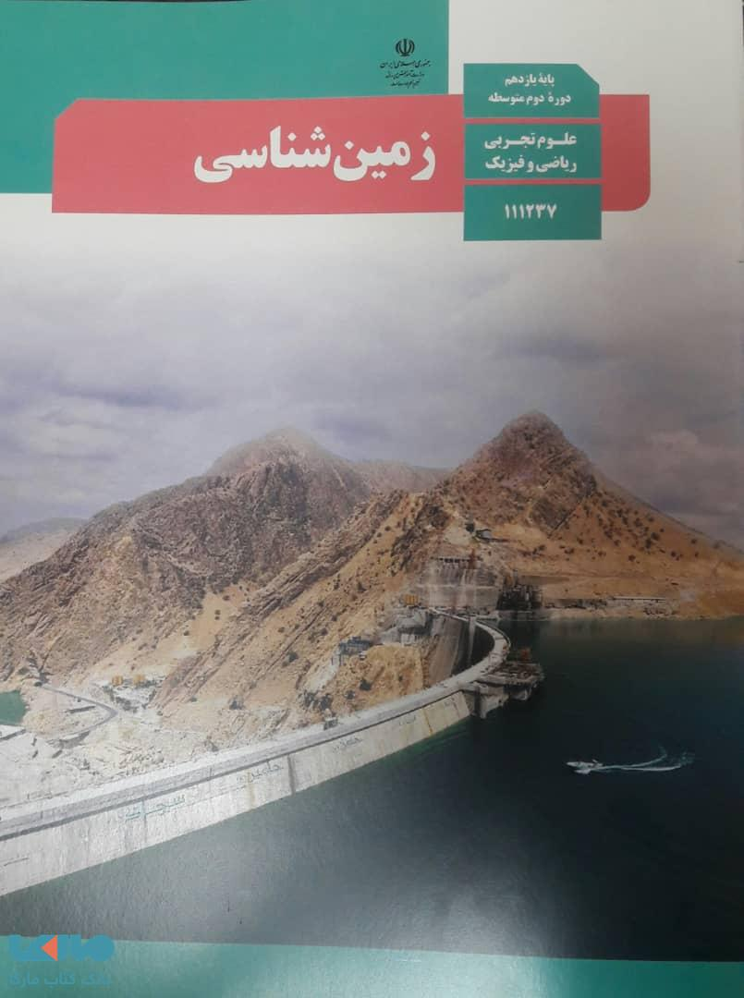

فصل هفتم
زمین‌شناسی ایران

Slide 2
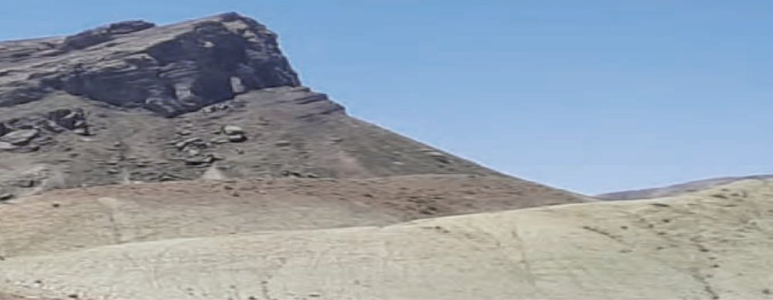

Slide 3
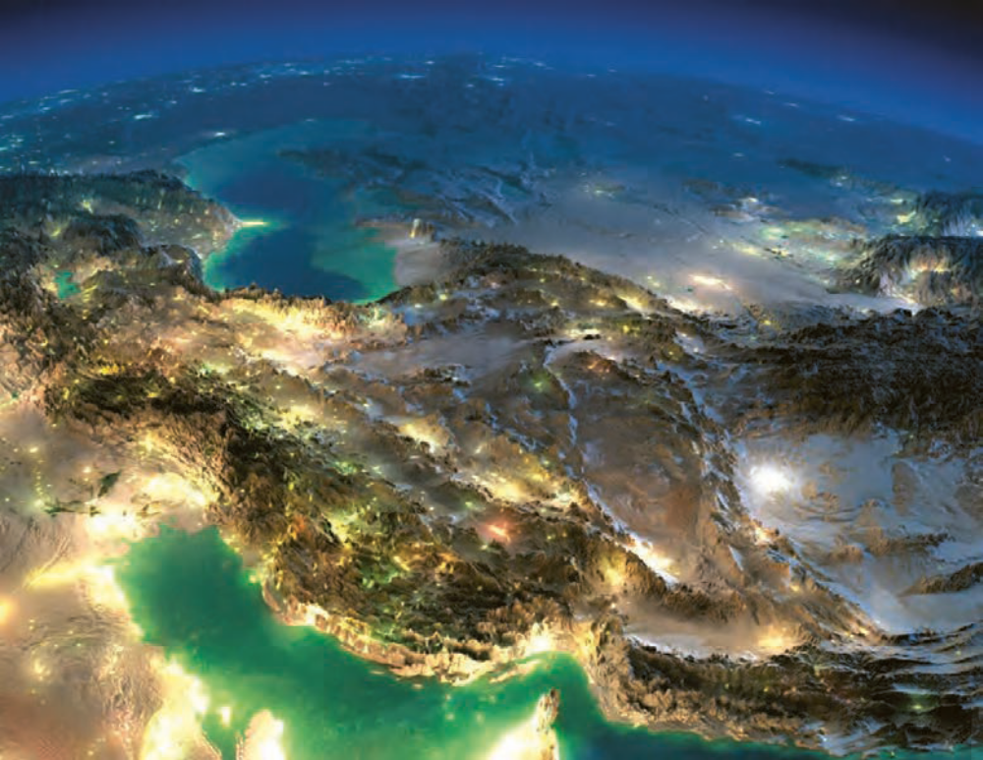
تصویر ماهواره‌ای ایران

Slide 4
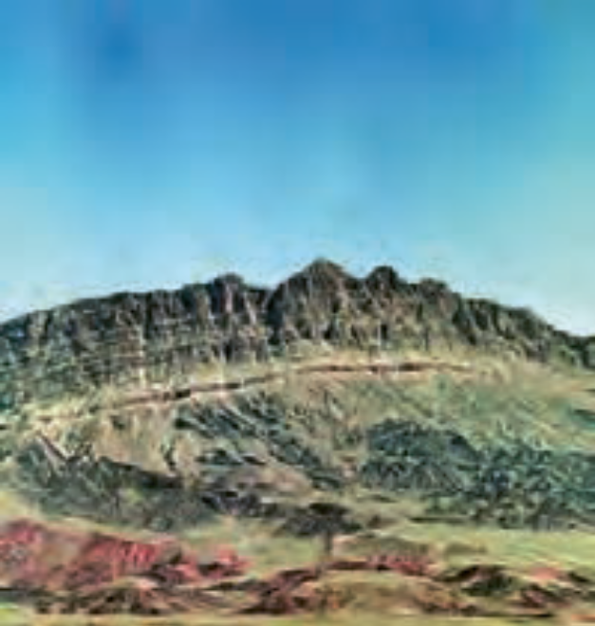
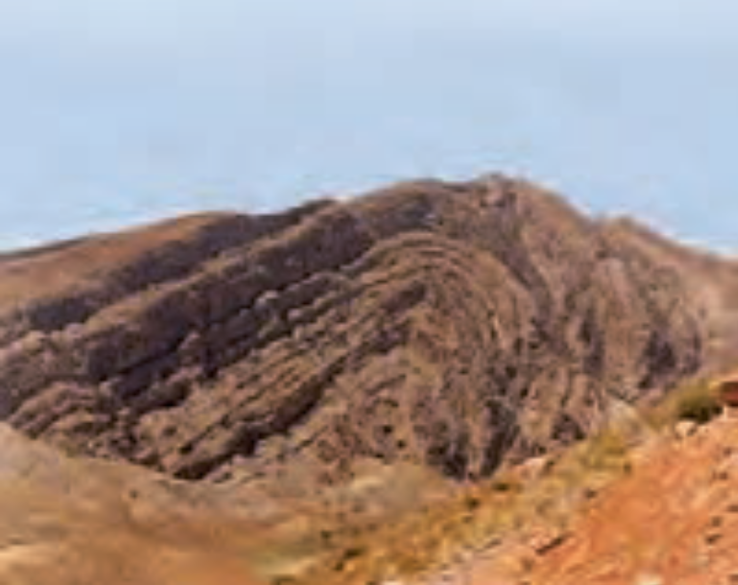
ایران، به نظر بسیاری از زمین‌شناسان جهان که از مناطق مختلف آن بازدید کرده‌اند، بهشت زمین‌شناسی است. به راستی، چه عواملی باعث این تفکر شده است؟ پدیده‌های متنوع کم‌ نظیری مانند آتشفشان‌های نیمه‌فعال، گل‌فشان‌های متعدد، چشمه‌ها، غارها، گنبد‌های نمکی و ... در نقاط مختلف ایران یافت می‌شود که پژوهشگران زیادی را از سراسر جهان به خود علاقه‌مند کرده است. زمین‌شناسان از حدود دویست سال پیش تاکنون، پژوهش‌های زیادی بر روی مناطق مختلف ایران انجام داده‌اند ولی هنوز ناشناخته‌های بسیاری وجود دارد که توجه پژوهشگران را به خود جلب می‌کند.
ناپیوستگی دگرشیب راور _ کرمان
تاقدیس امامقلی قوچان _ خراسان رضوی

Slide 5
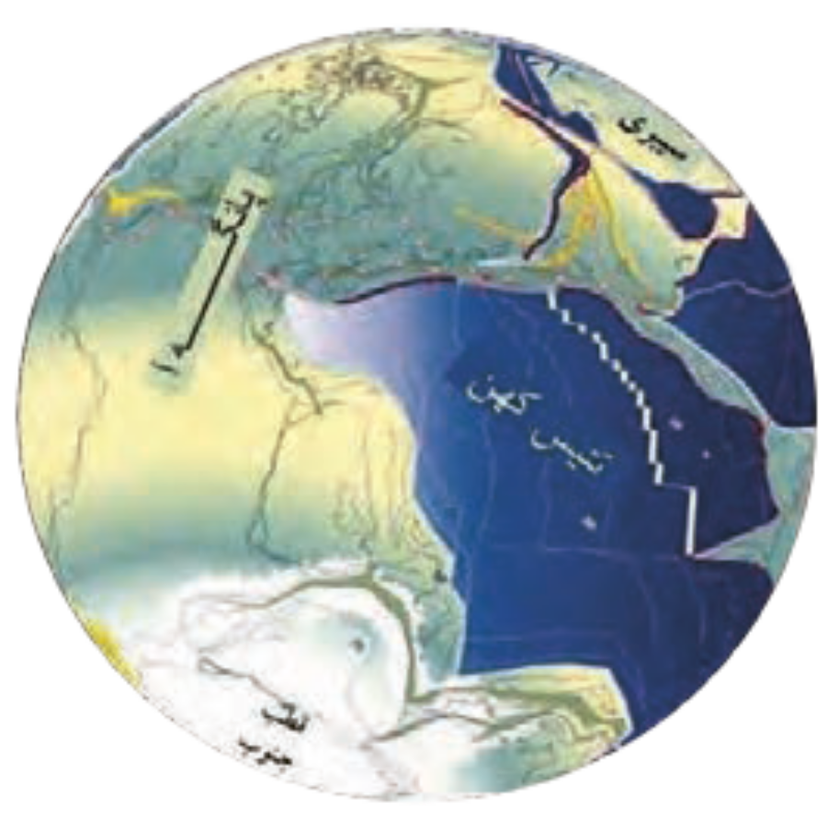
تاریخچه زمین‌شناسی ایران
بر اساس نظریه وگنر یک قاره واحد به نام پانگه‌آ (تمام خشکی‌ها) در میان تنها اقیانوس آن زمان یعنی پانتالاسا قرار داشت. ابر‌قاره پانگه‌آ به دو قاره لوراسیا و گندوانا تقسیم شد و در حد‌ فاصل آنها اقیانوس تتیس کهن شکل گرفت (شکل 1-7). مطالعات نشان می‌دهد که سرزمین ایران، تاریخ تکوین پیچیده‌ای را پشت سر گذاشته است. گرچه در حال حاضر پوسته ایران‌زمین یکپارچه و به ظاهر همگن است اما بخش‌های مختلفی که اکنون ایران‌زمین را تشکیل می‌دهند، در دوره‌های مختلف زمین‌شناسی، قسمت‌هایی از ابر‌قاره گندوانا و لوراسیا بوده‌اند.
شکل1_7

Slide 6
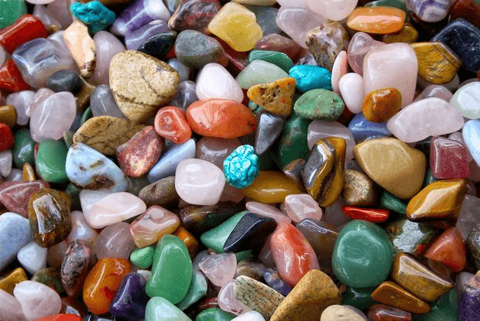
تعیین سن سنگ‌های مناطق مختلف ایران نشان می‌دهد که در مقایسه با سنگ‌های قدیمی یافت شده در آمریکای شمالی، آفریقا، هند، سیبری، استرالیا و عربستان بسیار جوان‌تر هستند، به‌گونه‌ای که قدیمی‌ترین سنگ‌های کشف شده در ایران بین 600 تا یک میلیارد سال سن دارند.

Slide 7
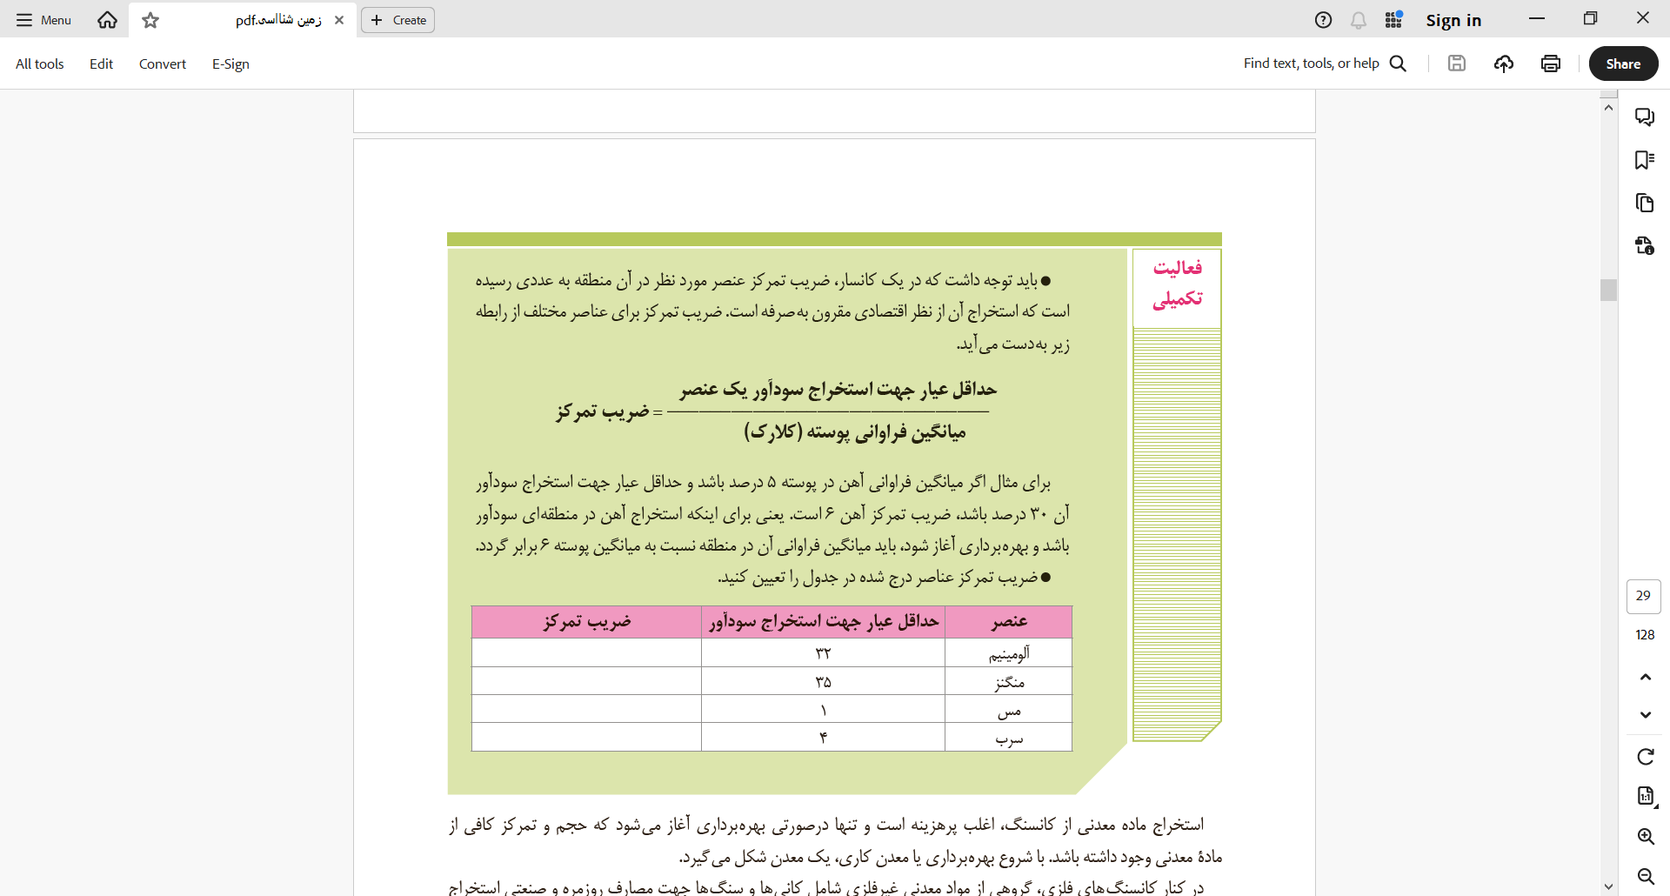
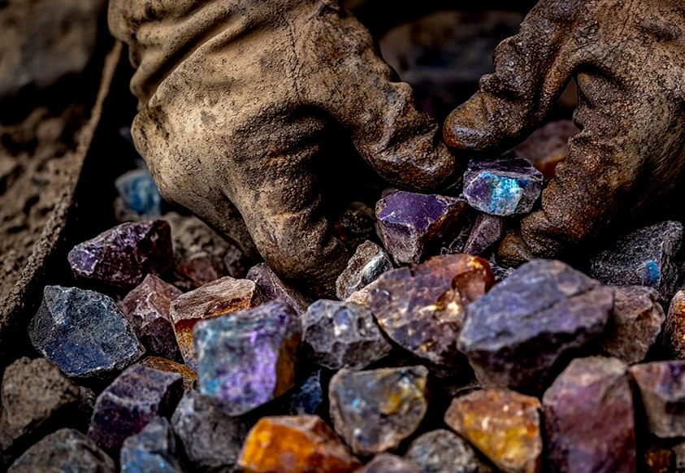
تحقیق کنید
قدیمی‌ترین سنگ‌های ایران در کدام مناطق یافت می‌شوند؟

Slide 8
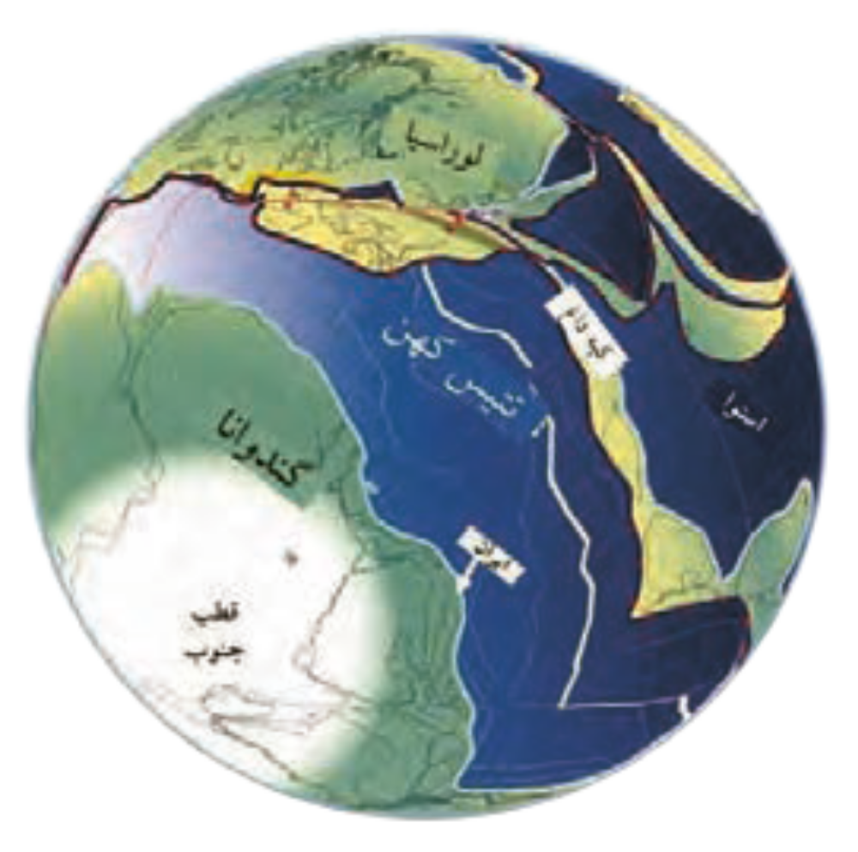
در پرکامبرین بیشتر بخش‌های ایران در حاشیه شمالی ابر‌قاره گندوانا قرار داشته و به وسیله اقیانوس تتیس کهن از کپه‌داغ و قاره لوراسیا جدا بوده‌اند (شکل 2-7).
شکل2_7

Slide 9
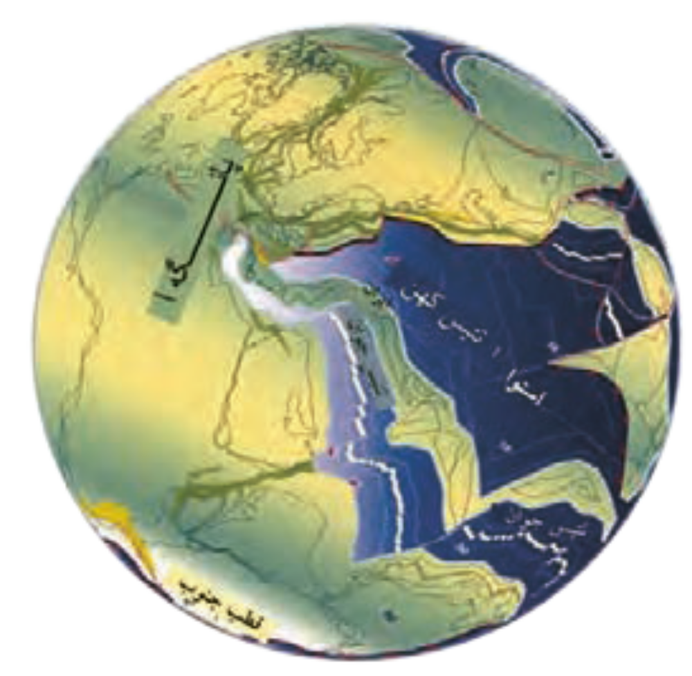
در دوران پالئوزوییک، حرکت دو قاره لوراسیا و گندوانا همگرا بوده و در نتیجه از پهنای تتیس کهن کاسته شد (آغاز بسته‌شدن تتیس کهن). در ‌این بازه‌زمانی ایران در محل خط‌استوا واقع بوده است (شکل 3-7).
شکل3_7

Slide 10
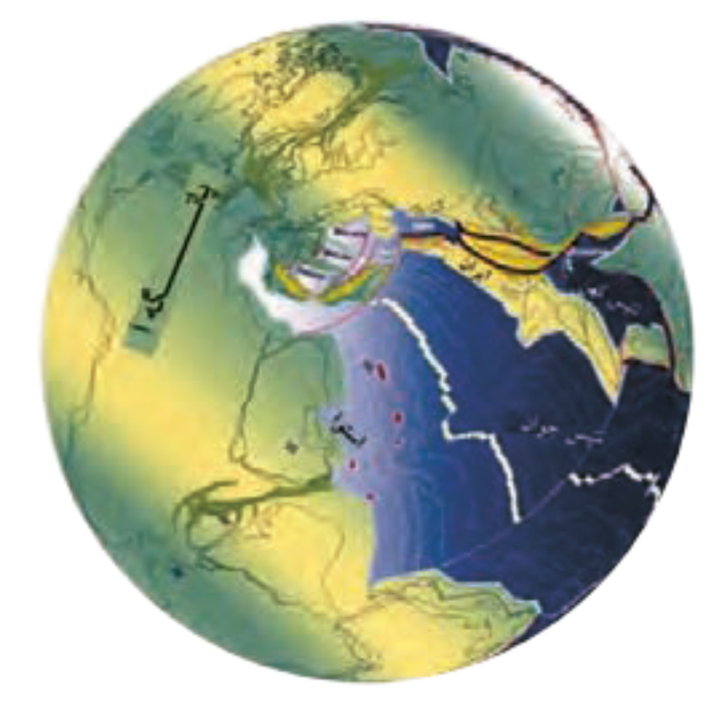
از اوایل پرمین تا تریاس بر اثر باز ‌شدن قاره گندوانا، تشکیل اقیانوس جدیدی به نام تتیس جوان در بخش جنوبی تتیس کهن، شروع شد. با کاهش وسعت تتیس کهن، اقیانوس تتیس جوان در محل زاگرس فعلی وسعت یافت. در اواخر تریاس دو ورقه ایران و توران به‌هم ‌پیوسته و تتیس کهن به‌طور کامل بسته شد و ورقه‌ ایران که تا آن زمان در حاشیه شمالی گندوانا قرار داشت، با اتصال به حاشیه‌جنوبی لوراسیا، بخشی از قاره لوراسیا گردید (شکل 4-7).
شکل4_7

Slide 11
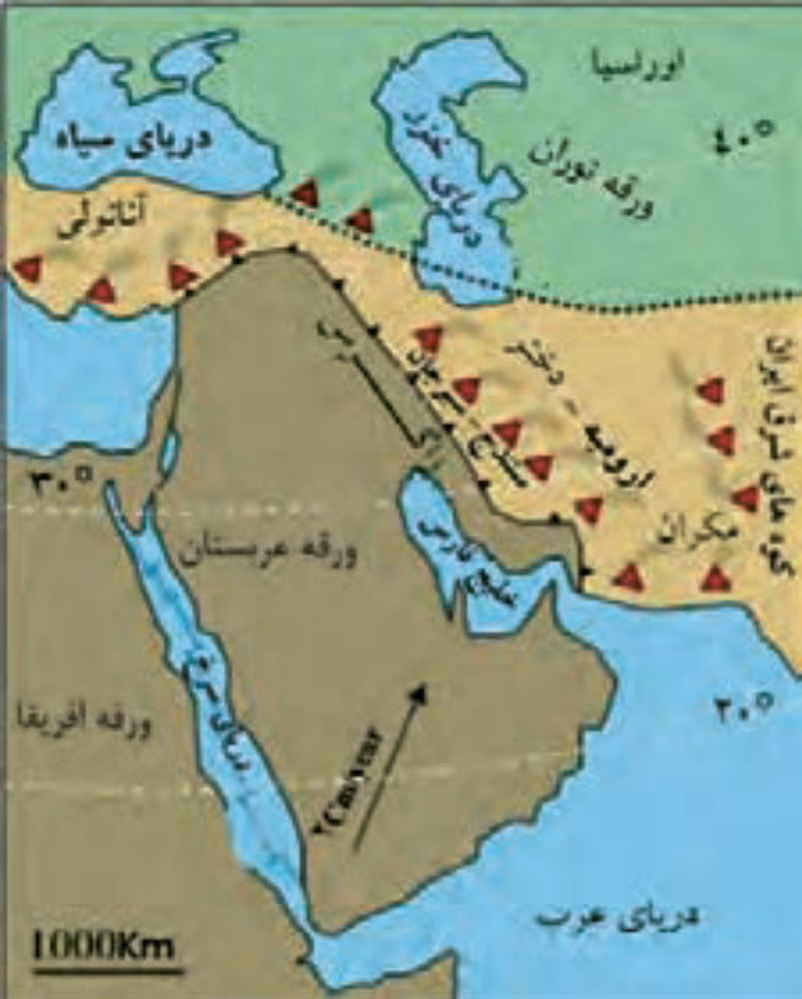
در ابتدای ژوراسیک تتیس جوان شروع به بسته‌شدن کرد و بخش‌هایی از پوسته‌اقیانوسی آن دچار فرورانش شد. در نئوژن با گسترش دریای‌سرخ ( 5 میلیون سال پیش)، اقیانوس تتیس جوان به‌طور کامل بسته شد (شکل 5-7).
شکل 5_7_پهنه‌های زمین‌شناسی ایران نسبت ‌به‌هم و سرزمین‌های مجاور از 5 میلیون سال پیش تاکنون

Slide 12
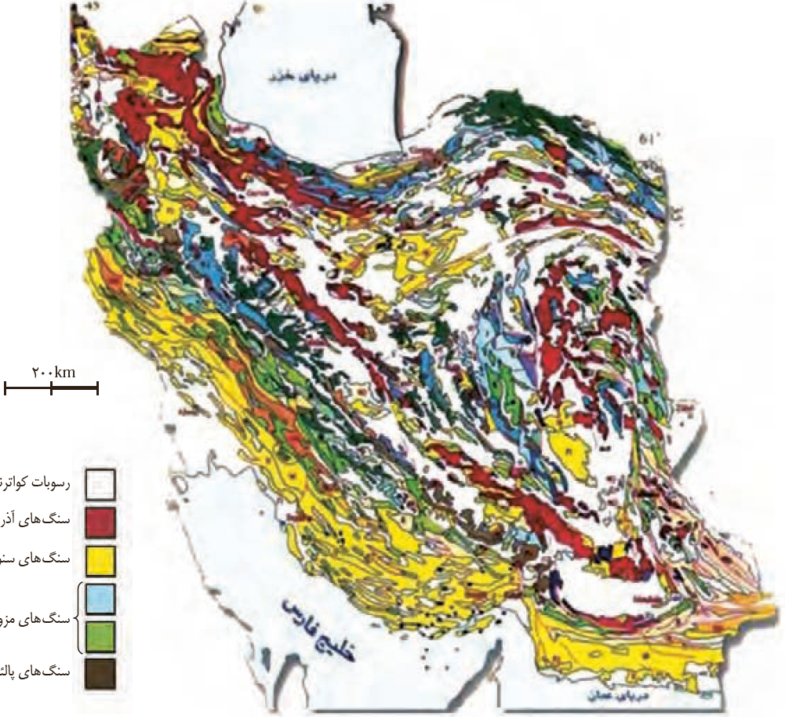
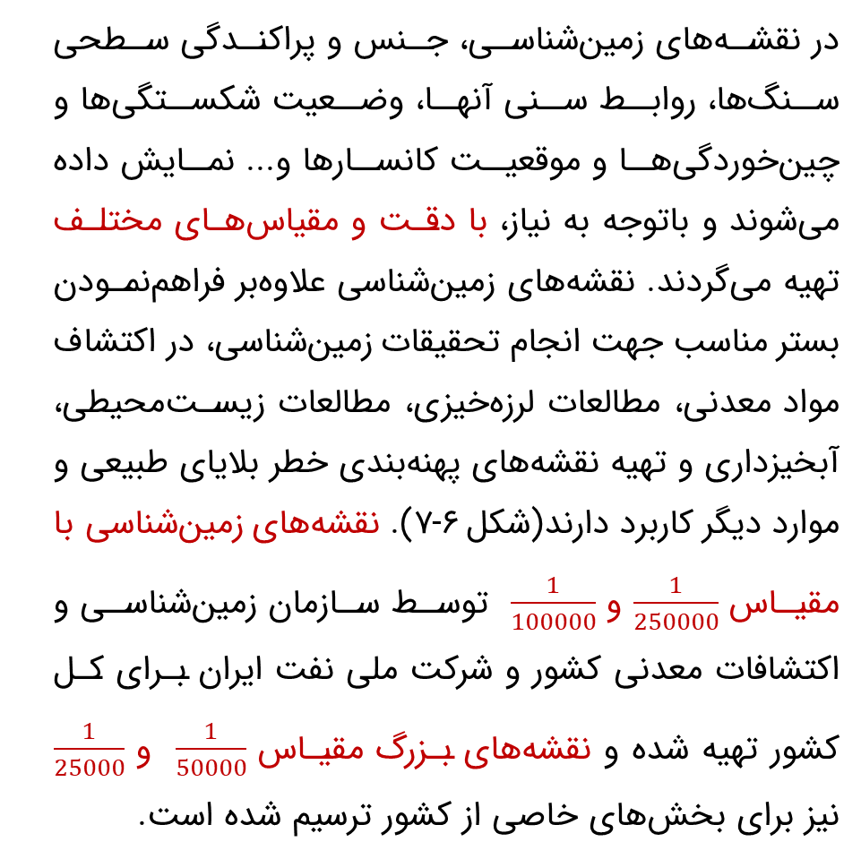
نقشه‌های زمین‌شناسی
در نقشه‌های زمین‌شناسی، جنس و پراکندگی سطحی سنگ‌ها، روابط ‌سنی آنها، وضعیت شکستگی‌ها و چین‌خوردگی‌ها و موقعیت کانسارها و... نمایش داده می‌شوند و با‌توجه به نیاز، با دقت و مقیاس‌های مختلف تهیه می‌گردند. نقشه‌های زمین‌شناسی علاوه‌بر فراهم‌نمودن بستر ‌مناسب جهت انجام تحقیقات زمین‌شناسی، در اکتشاف مواد‌ معدنی، مطالعات لرزه‌خیزی، مطالعات زیست‌محیطی، آبخیز‌داری و تهیه نقشه‌های پهنه‌بندی خطر بلایای طبیعی و موارد دیگر کاربرد دارند(شکل 6-7). نقشه‌های زمین‌شناسی با مقیاس $\frac{1}{250000}$ و $\frac{1}{100000}$ توسط سازمان زمین‌شناسی و اکتشافات معدنی کشور و شرکت ملی نفت ایران برای کل کشور تهیه شده و نقشه‌های بزرگ مقیاس $\frac{1}{50000}$ و $\frac{1}{25000}$ نیز برای بخش‌های خاصی از کشور ترسیم شده است.
رسوبات کواترنری
سنگ‌های آذرین
سنگ‌های سنوزوییک
سنگ‌های مزوزوییک
سنگ‌های پالئوزوییک
شکل 6_7_نقشه زمین‌شناسی ایران که نشان دهنده پراکندگی سنگ‌های زمان‌های مختلف زمین‌شناسی با رنگ‌های متفاوت می‌باشد.

Slide 13
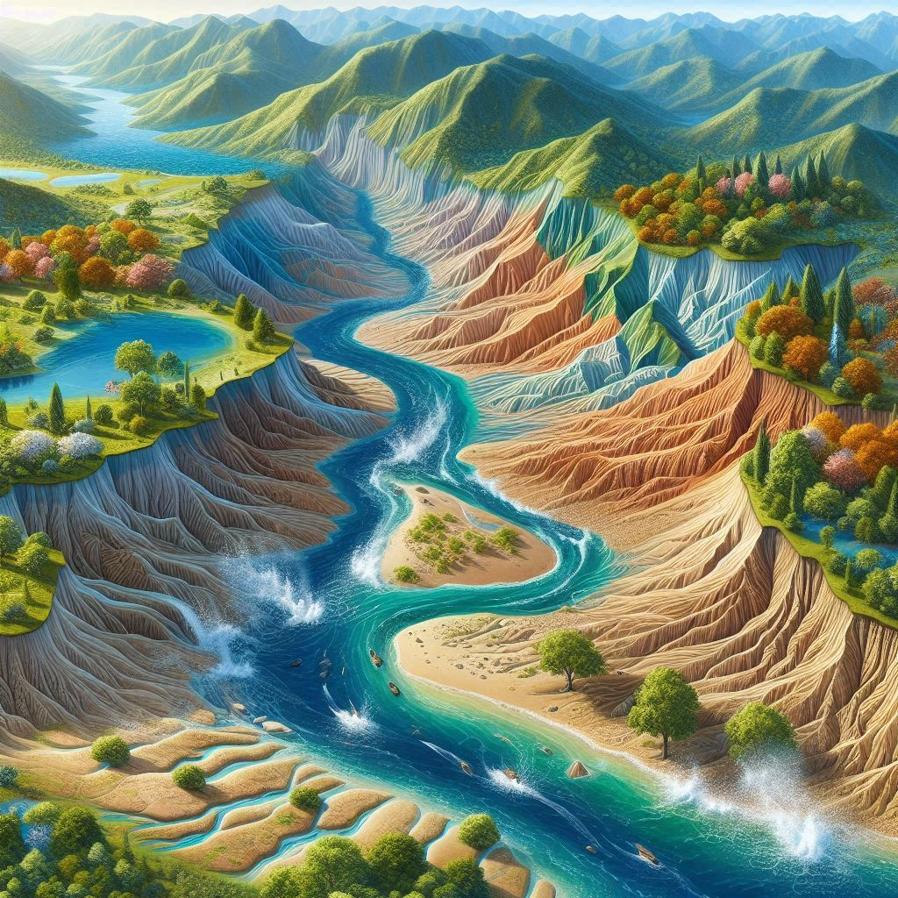
پهنه‌های زمین‌شناسی ایران
مطالعات انجام‌شده توسط زمین‌شناسان نشان می‌دهد که فرآیندهای زمین‌شناسی متعددی در طول زمان، چهره امروزی سرزمین ایران را به وجود آورده است. تحولات زمین‌شناختی ایران در دوره‌های مختلف زمین‌شناسی، پیچیده بوده است. سرزمین ایران، از چندین قطعه مختلف و جدا ‌از‌ هم سنگ‌کره تشکیل شده که هر کدام تاریخچه تکوین متفاوتی دارند. در نتیجه الگوی ساختاری تحولات زمین‌ساختی و شرایط رسوبی ایران‌زمین در طول تاریخ یکسان نبوده است. این تفاوت رسوبی و زمین‌ساختی باعث شده که تعیین ویژگی‌های یکسان برای کل پهنه‌های ایران‌زمین غیرممکن شود.

Slide 14
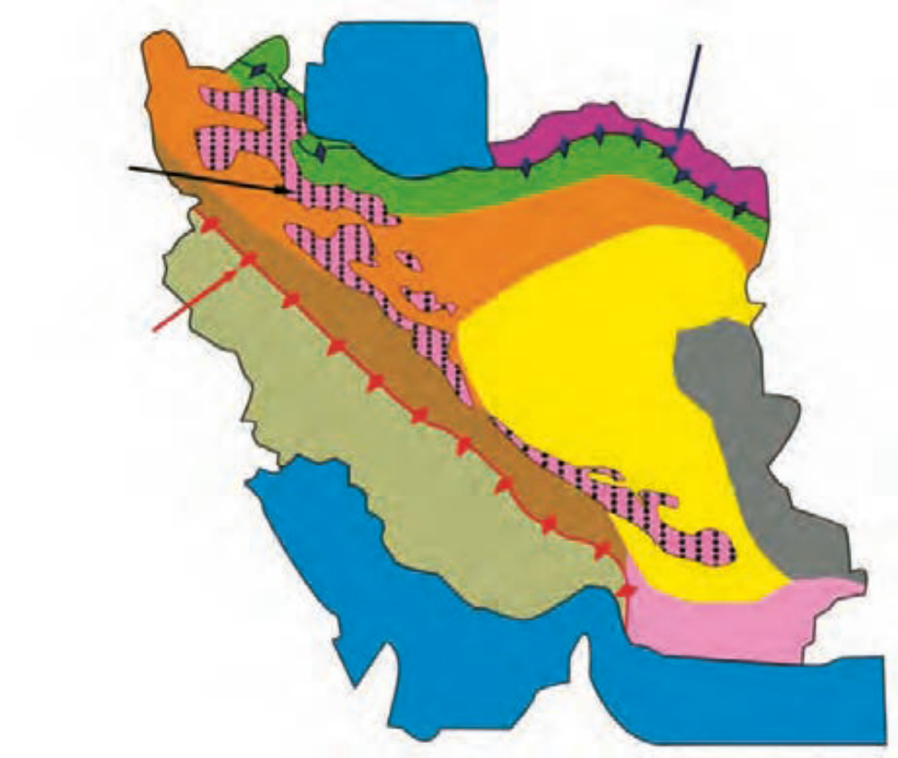
مطالعات هدفمند زمین‌شناسی در ایران از اواخر 1960 با پایه‌گذاری سازمان زمین‌شناسی آغاز شد. اشتوکلین، از پیشگامان مطالعات نوین زمین‌شناسی در ایران است. او با جمع‌بندی مطالعات و مشاهدات زمین‌شناسی، برای نخستین بار سرزمین‌ ایران را از نظر ساختارهای زمین‌شناسی به چند بخش جداگانه تقسیم‌بندی کرد(جدول 1-7). او با همکاری نبوی در سال 1973 اولین نقشه تکتونیک ایران را منتشر کردند که بر اساس ویژگی‌های خاص زمین‌شناسی همچون نوع پوسته، شرایط حاکم بر حوضه‌های‌رسوبی گذشته، تفاوت‌های سنگ‌شناسی، نوع چین‌خوردگی‌ها و فعالیت‌های‌ ماگمایی ایران به چند پهنه ساختاری زمین‌شناسی مختلف تقسیم گردیده است. این تقسیم‌بندی، توسط سایر پژوهشگران مورد استفاده قرار گرفته و گاهی بازنگری شده است (شکل 7-7).
زمین در تتیس کهن
دریای خزر
ارومیه _ دختر
کپه‌داغ
البرز
ایران مرکزی
زمین در تتیس جوان
سنندج _ سیرجان
خرد قاره ایران مرکزی
زاگزس
کوه‌های شرق ایران
خلیج‌فارس
مکران
دریای عمان
شکل 7_7_نقشه پهنه‌بندی زمین‌شناسی ایران _ اقتباس از اشتوکلین با اندکی تغییرات

Slide 15

دانشمندان علوم زمین
مهندس نصراله‌خادم در سال 1289 در شهر تهران دیده به جهان گشود. پس‌ از پایان تحصیلات متوسطه در دبیرستان علمیه، عازم فرانسه شد و در دانشکده معدن به تحصیل پرداخت. پس ‌از پایان تحصیلات، به ایران بازگشت و عهده‌دار سمت‌های گوناگون در صنایع معدنی ایران شد. هم‌زمان در دانشکده علوم دانشگاه تهران به تدریس در رشته زمین‌شناسی مشغول بود. در سال 1341 سازمان زمین‌شناسی کشور را بنیان نهاد. با کوشش‌های او، سازمان زمین‌شناسی ایران به یکی از معتبرترین سازمان‌های زمین‌شناسی منطقه تبدیل شد، به‌طوری‌که در سال 1353 وظیفه تهیه نقشه‌های زمین‌شناسی منطقه خاورمیانه توسط کمیسیون بین‌المللی تهیه نقشه‌های زمین‌شناسی جهان به سازمان زمین‌شناسی ایران سپرده شد. نصراله‌خادم از آغاز بنیان سازمان زمین‌شناسی تا هنگام باز نشستگی، مقام ریاست سازمان را بر عهده داشت. در سال 1962 میلادی به افتخارش، نام کانی جدید کشف شده در منطقه ساغند، «خادمیت» نامیده شد. وی در اردیبهشت 1378 چشم از جهان فرو‌بست و در بهشت‌زهرای تهران به خاک سپرده شد.

Slide 16
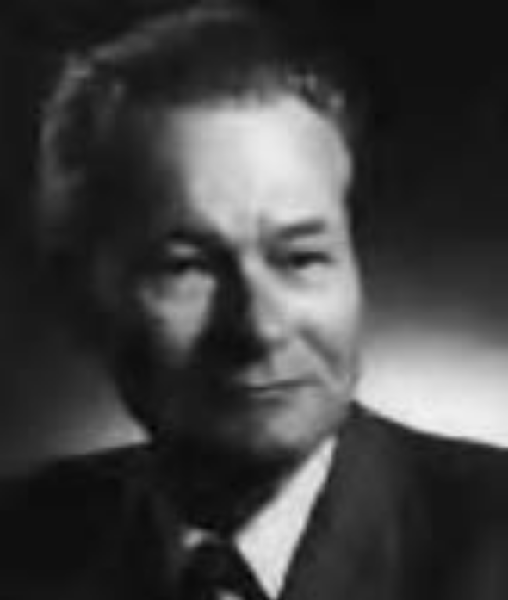
دانشمندان علوم زمین
یووان اشتوکلین (Jovan Stocklin) زمین‌شناس سوئیسی و چهره‌ای ماندگار در زمین‌شناسی ایران است که نقش تاثیرگذاری در توسعه علم زمین‌شناسی ایران داشته است. اشتوکلین، پس از اخذ مدرک دکترای زمین‌شناسی از دانشگاه ETH زوریخ سوئیس، در سال 1950 میلادی (1329 ه.ش) در قالب همکاری با سازمان‌ ملل‌متحد، به منظور انجام مطالعات زمین‌شناسی، راه‌اندازی سازمان زمین‌شناسی و اکتشافات معدنی کشور، راه‌اندازی بخش اکتشاف شرکت نفت و تربیت نیروی متخصص زمین‌شناسی به ایران آمد. اشتوکلین مدت 27 سال از عمر خود را در ایران گذراند، به همه نقاط ایران سفر کرد و به مطالعه زمین‌شناسی پرداخت و برای اغلب نقاط با همکاری بسیاری از زمین‌شناسان ایران، نقشه‌های زمین‌شناسی را تهیه و تعداد زیادی از کانسارها و منابع نفت و گاز در خشکی را کشف کرد. اشتوکلین در سال 2006 میلادی خاطرات زندگی هشتاد‌و‌چند ساله‌اش را در یک نوشتار 170 صفحه‌ای به نام «ایران، خاطرات یک زمین شناس» تدوین کرد و آن را به چهار فرزندش که در ایران متولد شده‌اند، هدیه کرد. این کتاب با نام «سرزمین پارس، خاطرات و نوشته‌های یک زمین‌شناس _ یووان اشتوکلین» به فارسی ترجمه و توسط سازمان زمین‌شناسی و اکتشافات معدنی کشور منتشر شده است. یووان اشتوکلین در 15 آوریل 2008 (27 فروردین 1387 ه.ش) در سوئیس، چشم از جهان فرو‌بست.
2008 _ 1921میلادی

Slide 17
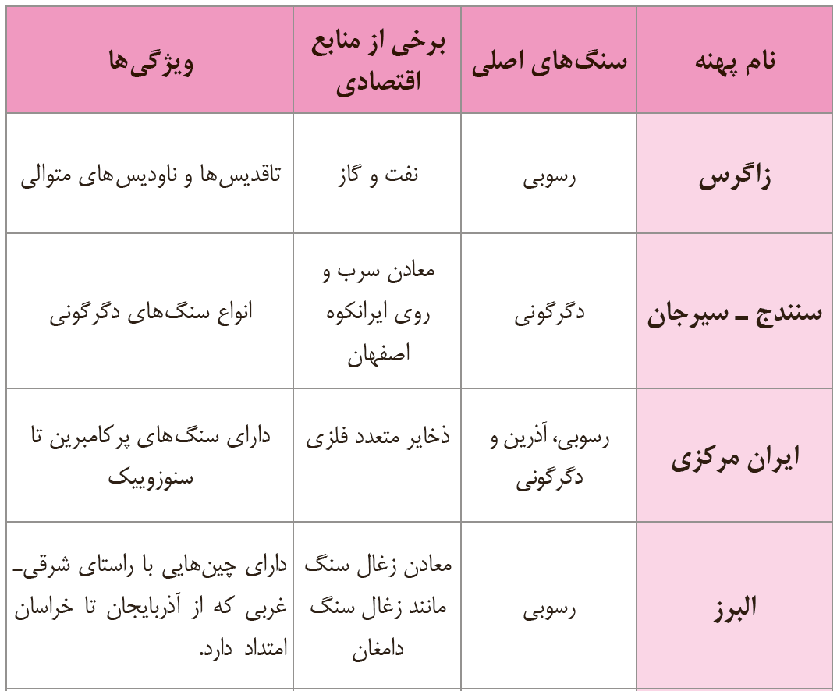
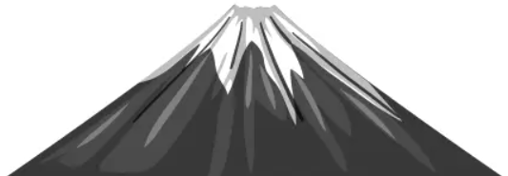
جدول 1_7_مشخصات برخی‌ از پهنه‌های زمین‌ساختی در ایران
برخی‌از منابع اقتصادی
ویژگی ها
سنگ های اصلی
نام پهنه
تاقدیس‌ها و ناودیس‌های متوالی
نفت و گاز
رسوبی
زاگرس
معادن سرب و
روی ایرانکوه
اصفهان
انواع سنگ‌های‌ دگرگونی
دگرگونی
سنندج _ سیرجان
دارای سنگ‌های پرکامبرین تا سنوزوییک
ذخایر متعدد فلزی
رسوبی، آذرین و دگرگونی
ایران مرکزی
دارای چین‌هایی با راستای شرقی_غربی که از آذربایجان تا خراسان امتداد دارد.
معادن‌زغال‌سنگ
مانند زغال سنگ
دامغان
رسوبی
البرز

Slide 18
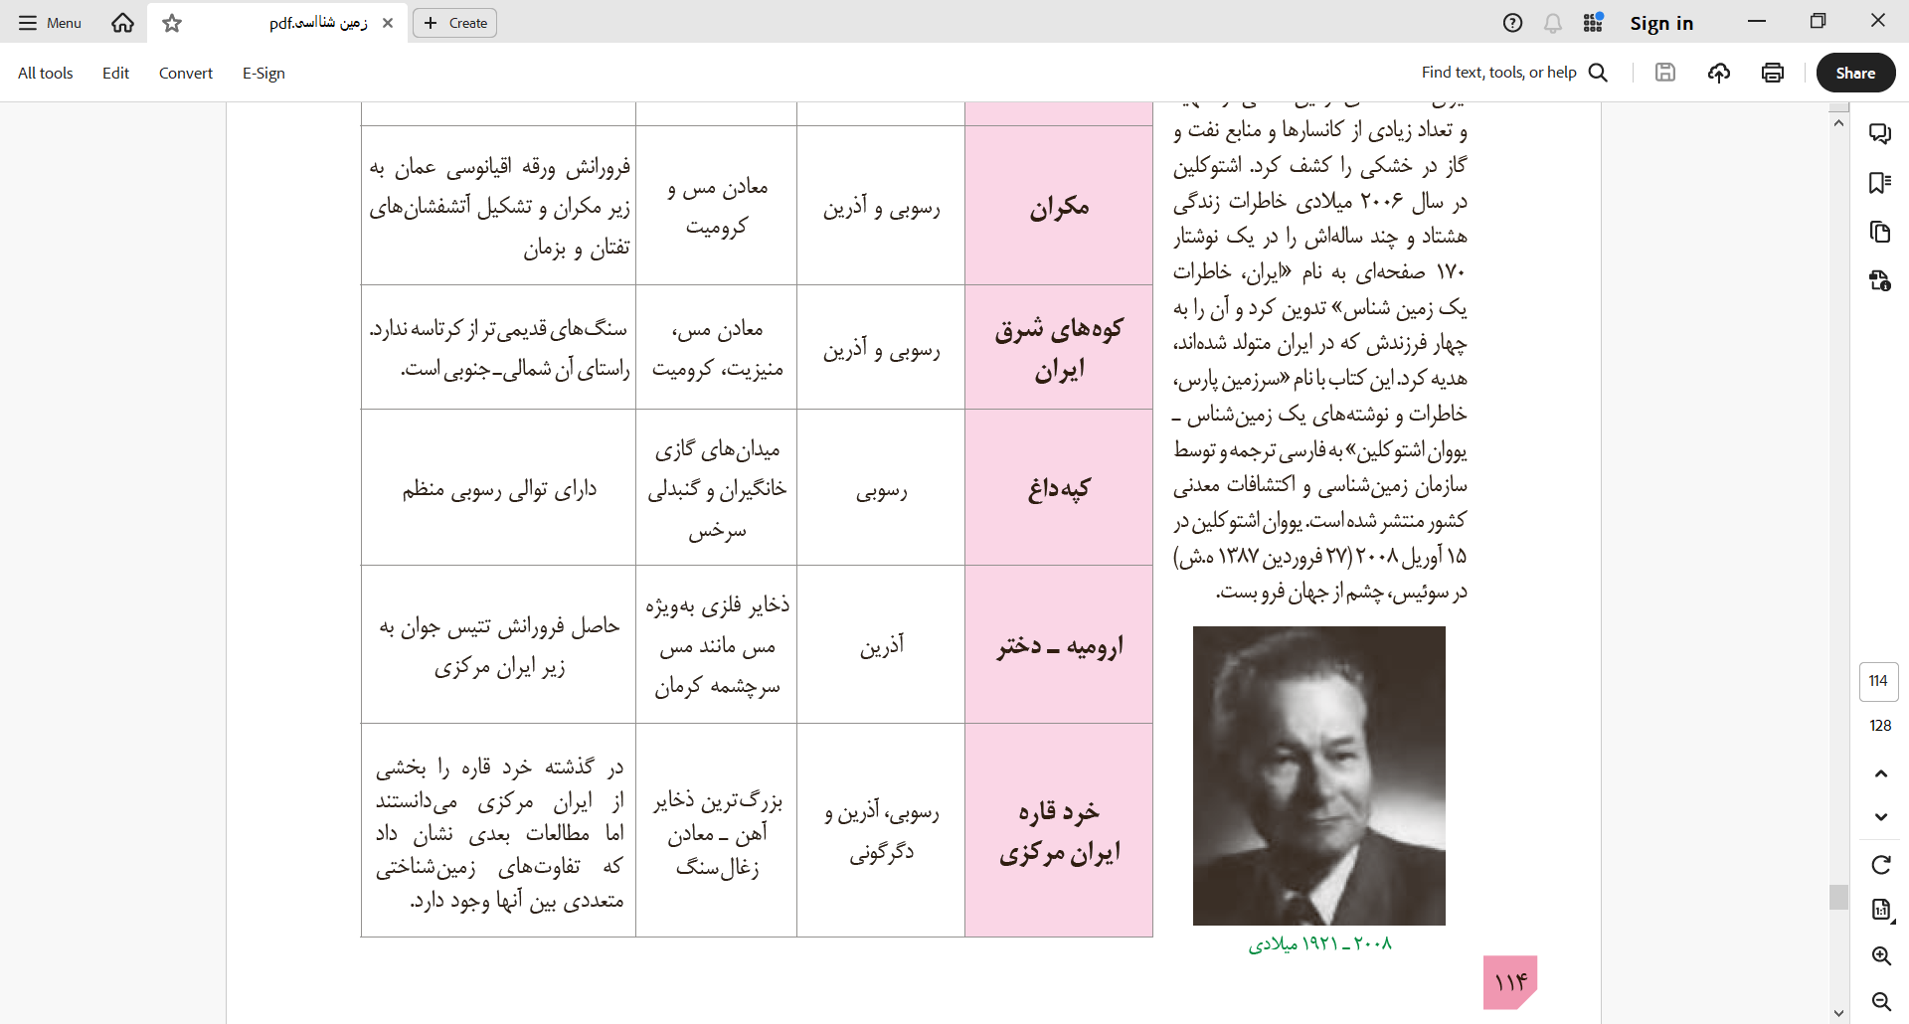
فرورانش ورقه اقیانوسی عمان به زیر مکران و تشکیل آتشفشان‌های تفتان و بزمان
معادن مس و
کرومیت
رسوبی و آذرین
مکران
سنگ‌های قدیمی‌تر از کرتاسه ندارد. راستای آن شمالی_جنوبی است.
معادن مس،
منیزیت، کرومیت
کوه‌های شرق
ایران
رسوبی و آذرین
دارای توالی رسوبی منظم
میدان‌های گازی
خانگیران و گنبدلی سرخس
رسوبی
کپه‌داغ
حاصل فرورانش تتیس جوان به زیر ایران مرکزی
ذخایر‌فلزی به‌ویژه
مس مانند مس
‌سرچشمه کرمان
آذرین
ارومیه _ دختر
در گذشته خرد‌قاره را بخشی از ایران مرکزی می‌دانستند اما مطالعات بعدی نشان داد که تفاوت‌های زمین‌شناختی متعددی بین آنها وجود دارد.
بزرگ‌ترین ذخایر
آهن _ معادن
زغال‌سنگ
رسوبی، آذرین و دگرگونی
خرد قاره
ایران مرکزی

Slide 19
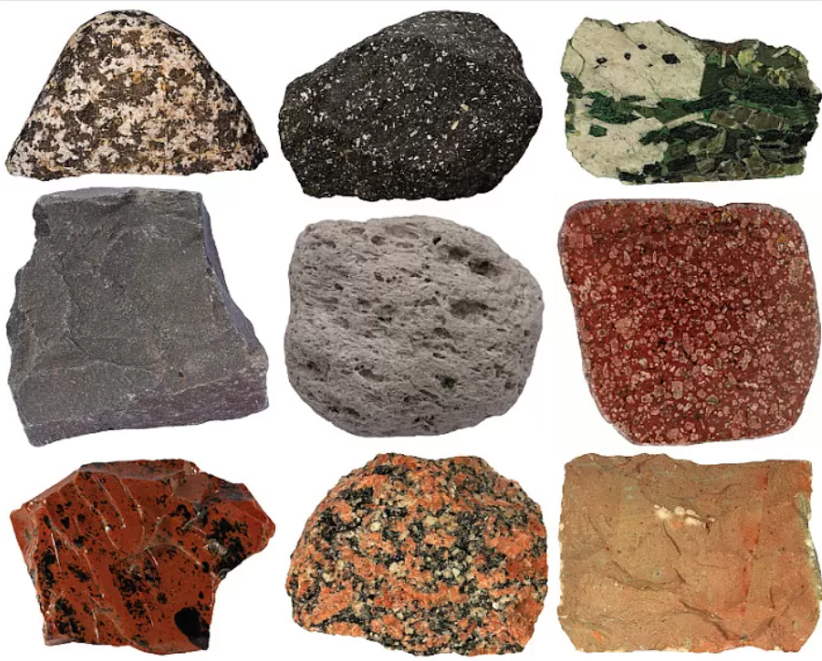
فعالیت
تکمیلی
با مقایسه نقشه زمین‌شناسی (شکل 6_7) و نقشه پهنه‌بندی ایران (شکل 7_7)، بگویید کدام ‌یک ‌از پهنه‌های زمین‌شناسی ایران تقریبا فاقد سنگ‌های آذرین می‌باشند؟

Slide 20
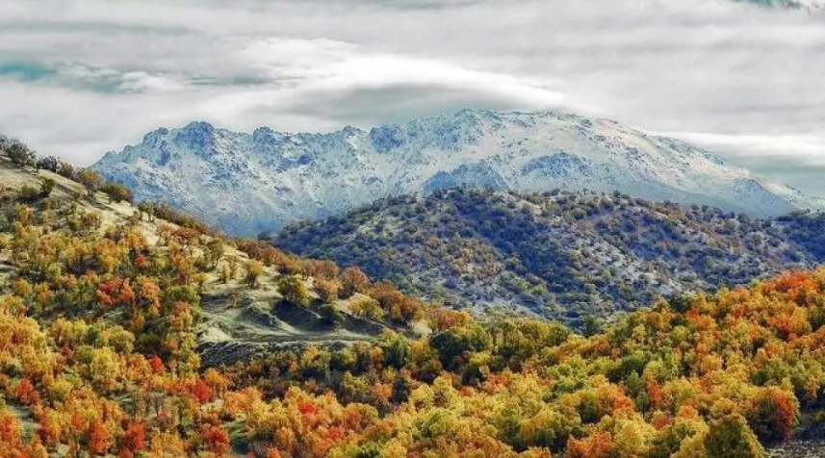
منابع‌معدنی و ذخایر‌انرژی ایران
در فصل 2 خواندید که منابع‌معدنی و ذخایر‌انرژی می‌توانند زیربنای اقتصاد و توسعه کشورها باشند. اگر کشوری مواد ‌معدنی و ذخایر‌ انرژی مورد نیاز خود را نداشته باشد، چه اتفاقی می‌افتد؟ آنها را چگونه تامین می‌کند؟ آیا می‌دانید ایران از نظر ذخایر‌ معدنی و انرژی چه جایگاهی در جهان دارد؟ آیا ما به تمام مواد‌ معدنی و انرژی مورد نیاز خود در کشور دسترسی داریم؟
ایران دارای ذخایر‌ معدنی مهم و قابل ‌توجهی است که آن را از بسیاری از کشورهای جهان متمایز می‌کند. فعالیت‌های معدنی در ایران به‌طور گسترده در بیشتر نقاط انجام می‌شود و نقش مهمی در اقتصاد کشور دارد. کشور ما، حدود 7 درصد ذخایر جهان را داراست. پهنه‌های زمین‌شناسی ایران از نظر توان‌معدنی و ذخایر‌ هیدروکربوری با هم متفاوت هستند. مثلا پهنه‌های زاگرس و کپه‌داغ از نظر ذخایر‌ معدنی ‌فلزی نسبت ‌به سایر پهنه‌ها از توان کمتری برخوردارند در‌ حالی‌که عمده ذخایر نفت و گاز ایران در این دو پهنه واقع شده است.

Slide 21
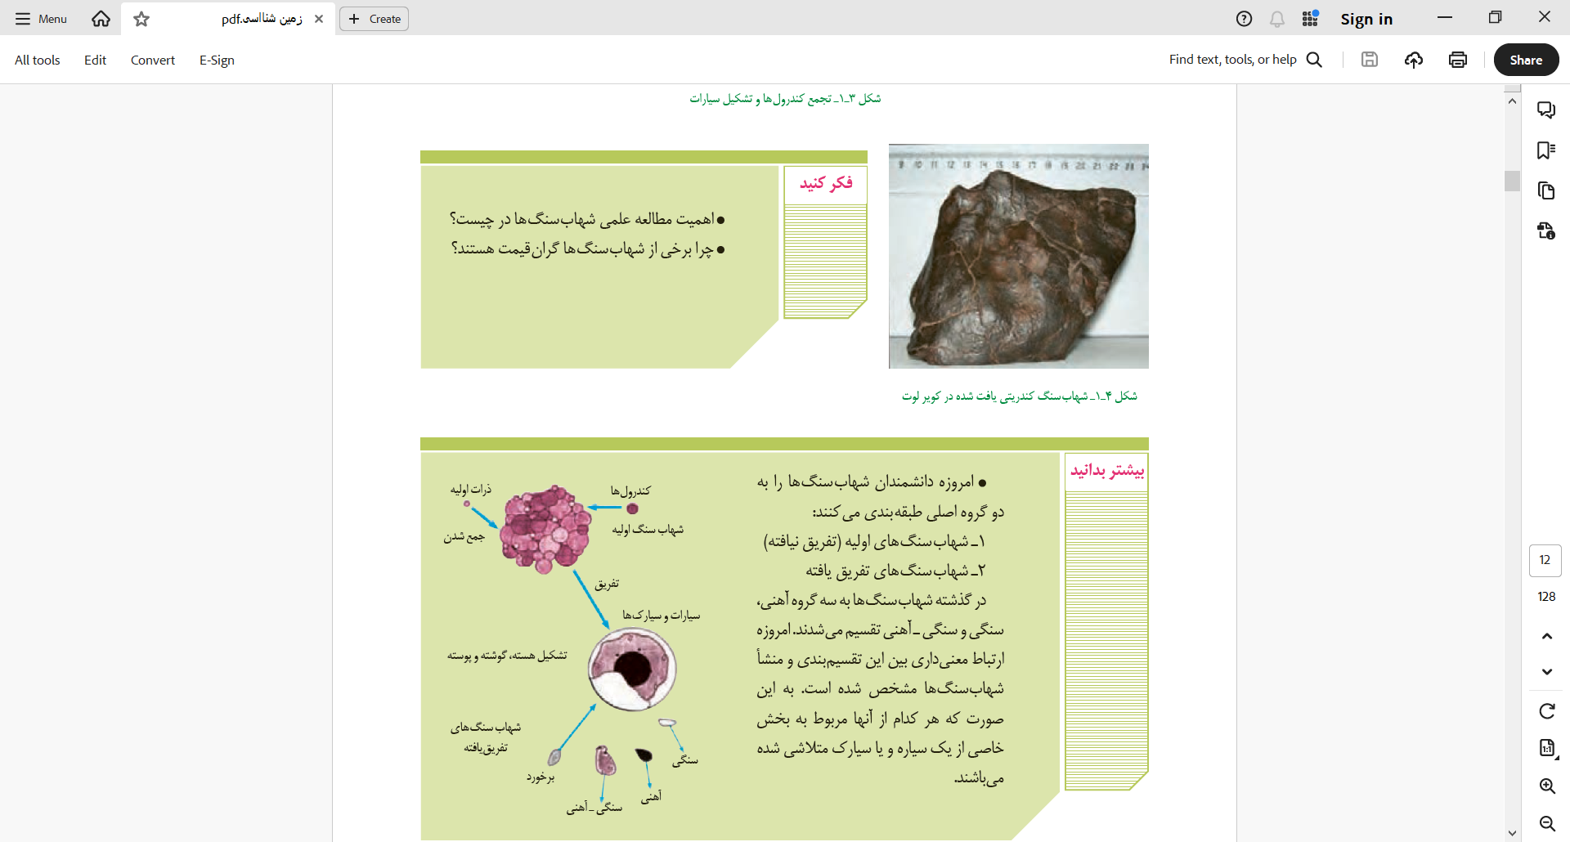
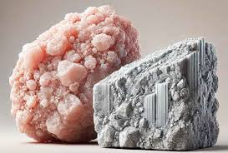
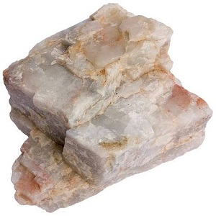
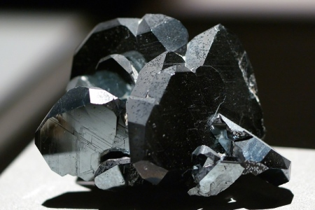
بیشتر بدانید
منابع‌ معدنی ایران را می‌توان در دو گروه اصلی منابع فلزی همچون آهن، مس، سرب، روی، طلا و منابع غیرفلزی همچون سنگ‌نمک، فلوئوریت، باریت، کائولن، ژیپس و فلدسپار تقسیم‌بندی کرد. ایران یکی‌ از 15 کشور بزرگ معدنی جهان است به‌طوری‌که از نظر ذخایر فلدسپار در رتبه دوم، ذخایر باریت و ژیپس در رتبه پنجم و ذخایر سنگ‌آهن در رتبه دهم جهان جای دارد. همچنین 9 درصد ذخایر مس جهان متعلق به کشور ماست.

Slide 22

انرژی یکی از ضروری‌ترین نیازهای زندگی بشر امروزی است؛ منابع انرژی در دو دسته تجدیدپذیر و تجدیدناپذیر قرار می‌گیرند. منابع تجدیدناپذیر انرژی شامل زغال‌سنگ، نفت، گاز‌طبیعی و اورانیوم است. کشور ایران 1 درصد ذخایر زغال‌سنگ، 10 درصد منابع نفت و 16 درصد منابع گاز دنیا را داراست و در این زمینه یکی ‌از ثروتمندترین کشورهای دنیا محسوب می‌شود.
در جهان صنعتی امروز که پیشرفت‌های علمی و فنی هر کشوری به‌عنوان شاخص توسعه و رفاه ‌اجتماعی مورد توجه قرار دارد، تکنولوژی هسته‌ای نقش مهمی ایفا می‌کند. انرژی هسته‌ای مهم‌ترین منبع انرژی بعد از نفت و گاز است و در کشورهای پیشرفته سهم بیشتری در تولید الکتریسیته دارد. ذخایر قطعی اورانیوم و میزان غنی‌سازی آن در ایران می‌تواند برای مدت زیادی سوخت رآکتورهای ‌اتمی را تامین کند.
بیشتر بدانید

Slide 23
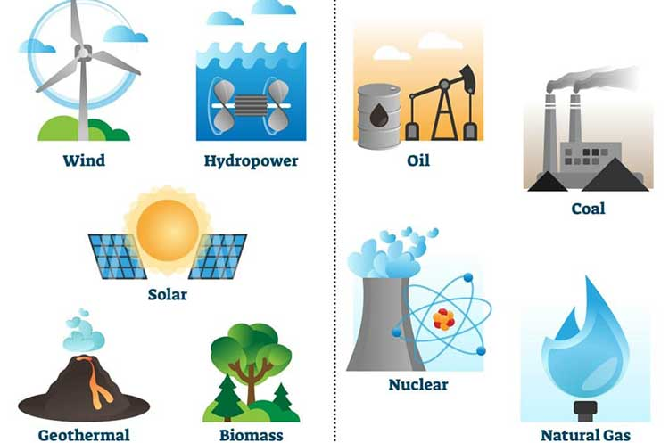
کشور عزیزمان ایران به‌سبب ویژگی‌های جغرافیایی و زمین‌شناسی خاص، مانند وجود دریای‌خزر در شمال، خلیج‌فارس و دریای‌عمان در جنوب و جنوب‌شرق و رشته‌کوه‌های ‌البرز و زاگرس و قرارگیری در میان عرض‌های جغرافیایی 25 تا 40 درجه‌شمالی و وجود مراکز آتشفشانی متعدد متعلق به کواترنری، از منابع انرژی‌ تجدیدپذیر فراوانی همچون انرژی هیدروالکتریک، انرژی خورشیدی، انرژی باد، انرژی جزر‌ و مد و انرژی زمین‌گرمایی برخوردار است.

Slide 24
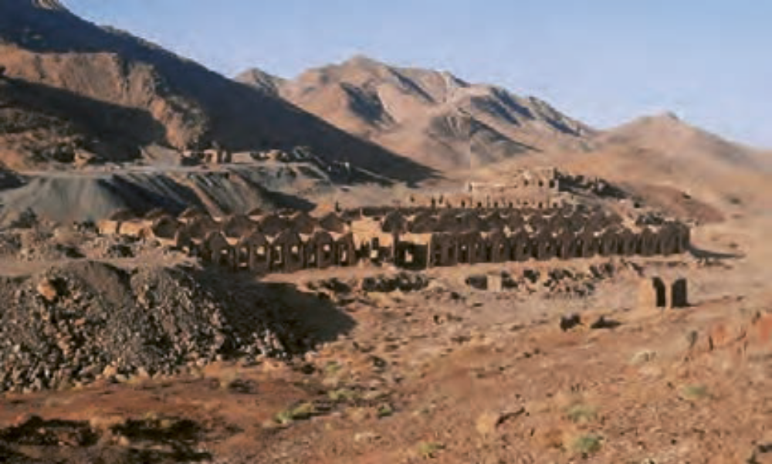
بیشتر بدانید
نمایی از معدن قدیمی سرب و روی ازبک کوه _ خراسان‌جنوبی
معدن‌کاری در ایران، قدمت زیادی دارد به‌طوری‌که در هر گوشه ایران، آثار معدن‌کاری قدیمی دیده می‌شود. صدها نام به‌جا‌ مانده از روزگاران گذشته مانند آهنگران، سنگان، کوه‌زر، زرشوران، کوه‌سرمه، کوه‌نقره، مس‌کنی و تل‌مسی گواه این مدعاست. پیشینیان ما، تجربه بسیار زیادی در اکتشاف و بهره‌برداری از معادن و به‌خصوص ذخایر فلزی مانند مس، آهن، طلا و سرب داشته‌اند. وجود آثار فعالیت‌های معدنی و ذوب فلزات در نواحی مختلف نشان‌دهنده سابقه طولانی معدن‌کاری در ایران و شناخت ایرانیان از علوم مربوطه است. گذر از عصر نو سنگی به عصر برنز در ایران به هزاره هفتم قبل‌از میلاد مسیح بر‌می‌گردد که حدود 3000 سال قبل ‌از اروپاست. لذا می‌توان گفت علم معدن‌کاری و صنایع وابسته به آن در کشور ما سابقه‌ای بس طولانی دارد.

Slide 25
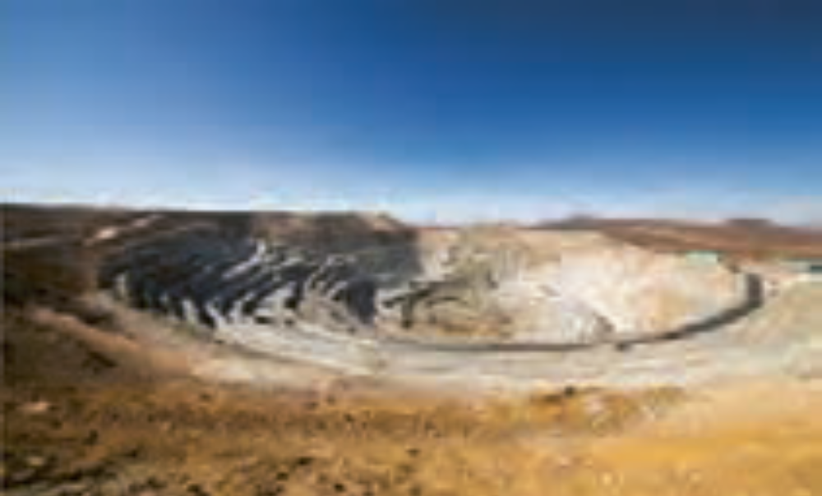
یافته‌ها و آموخته‌های باستان‌شناسی بر این گواهی می‌دهند که شناخت و کاربرد آهن، تاریخی 6 هزار ساله دارد. گلوله‌های متعدد آهنی از جنس هماتیت طبیعی از هزاره پنجم پیش‌از میلاد در تپه «سیلک» کاشان کشف شده‌اند. یکی دیگر ‌از قدیمی‌ترین شواهد مربوط به استخراج آهن متعلق به دوره پیش‌ از تشکیل امپراتوری هخامنشی در «هنشک» واقع‌ در 60 کیلومتری شمال پاسارگاد است. همچنین نتایج مطالعات پژوهشگران نشان می‌دهد که مس نخستین بار در ایران شناخته‌شده و به‌کار رفته است.
بیشتر بدانید
نمایی از معدن روباز مس میدوک شهربابک _ کرمان

Slide 26
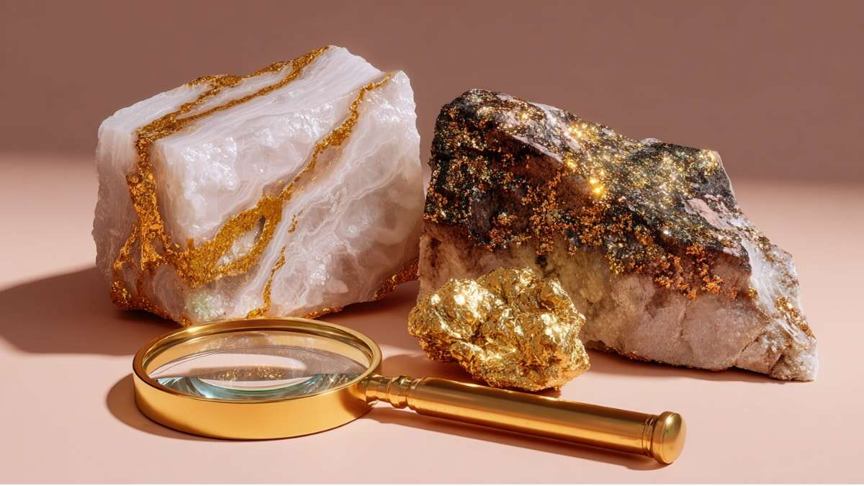
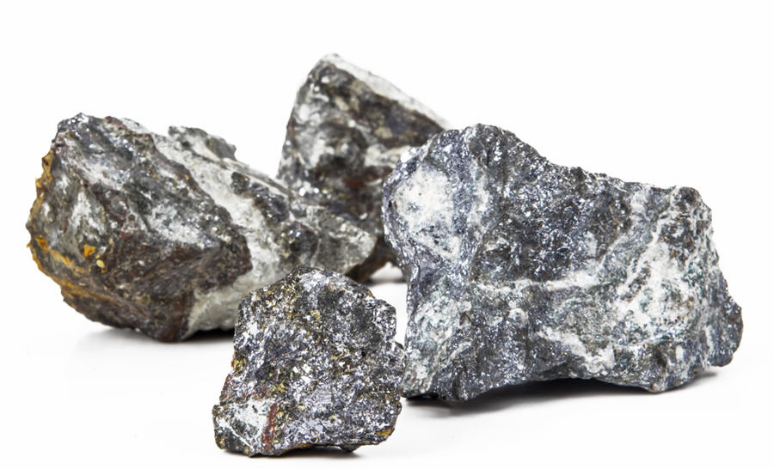
بیشتر بدانید
ضرب نخستین سکه‌ طلای جهان در ایران و توسط هخامنشیان انجام گرفته است. شواهد تاریخی به معدن‌کاری باستانی طلا در «خویناری» آذربایجان، «معدن‌خرابه» در شمال زرشوران، «کوه‌زر» در سمنان و «زرتوشت» در جنوب کرمان دلالت دارد. نقره در ایران از اواخر هزاره چهارم و اوایل هزاره سوم پیش ‌از میلاد شناخته و استخراج شده است. در دوره ساسانیان، نقره‌کاری در ایران پیشرفت نمود و هم‌اکنون بسیاری از ظروف نقره‌کاری آن عهد در موزه‌ها وجود دارند.

Slide 27
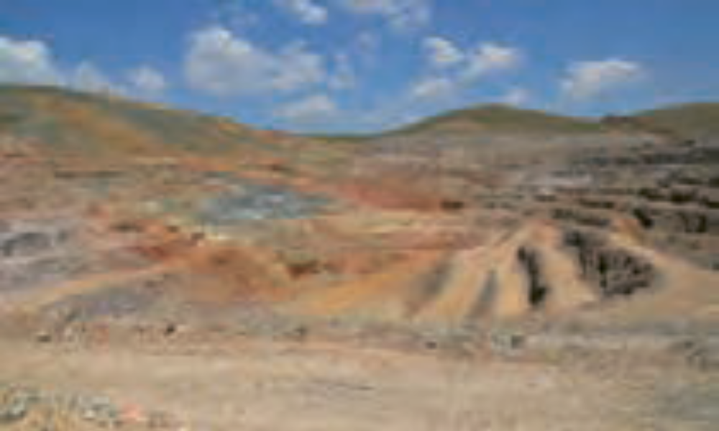
بیشتر بدانید
سرب در معدن نخلک از هزاره چهارم قبل از میلاد تا هزاره اول بعد از میلاد همواره مورد توجه معدن‌کاران فلات ایران بوده است. در شهر‌های «سیال»، «اریسمان»، «حصار» و «شکین» نیز شواهدی از معدن‌کاری و متالوژی سرب در دوران‌باستان دیده شده است.
نمایی از معدن سرب و روی انگوران _ زنجان

Slide 28
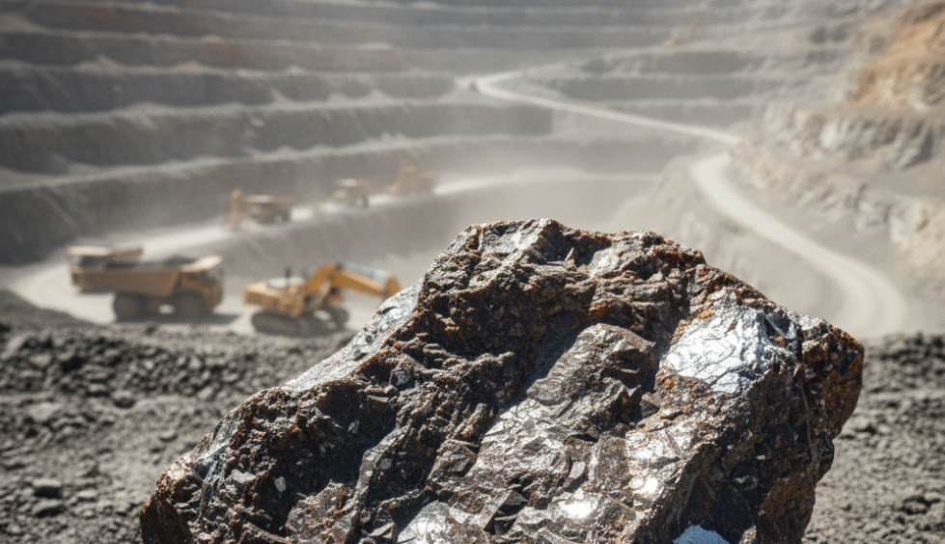
بیشتر بدانید
از منظر باستان‌شناسان، قلع از اواخر هزاره سوم قبل‌از میلاد در ایران برای ساختن مفرغ به کار می‌رفته است. در اشیای ‌مفرغی به‌دست‌آمده از کاوش‌های باستانی تا 25 درصد قلع وجود داشته است. مورخان از 7 نقطه ایران شامل شمال خراسان، استر آباد، سیستان، اطراف دریای خزر، لرستان، حوالی کوهبنان کرمان و حوالی تبریز نام برده‌اند که در آنها معادن قلع وجود داشته است.

Slide 29
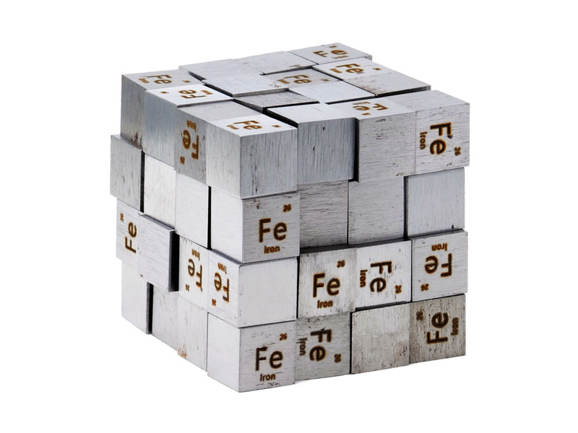
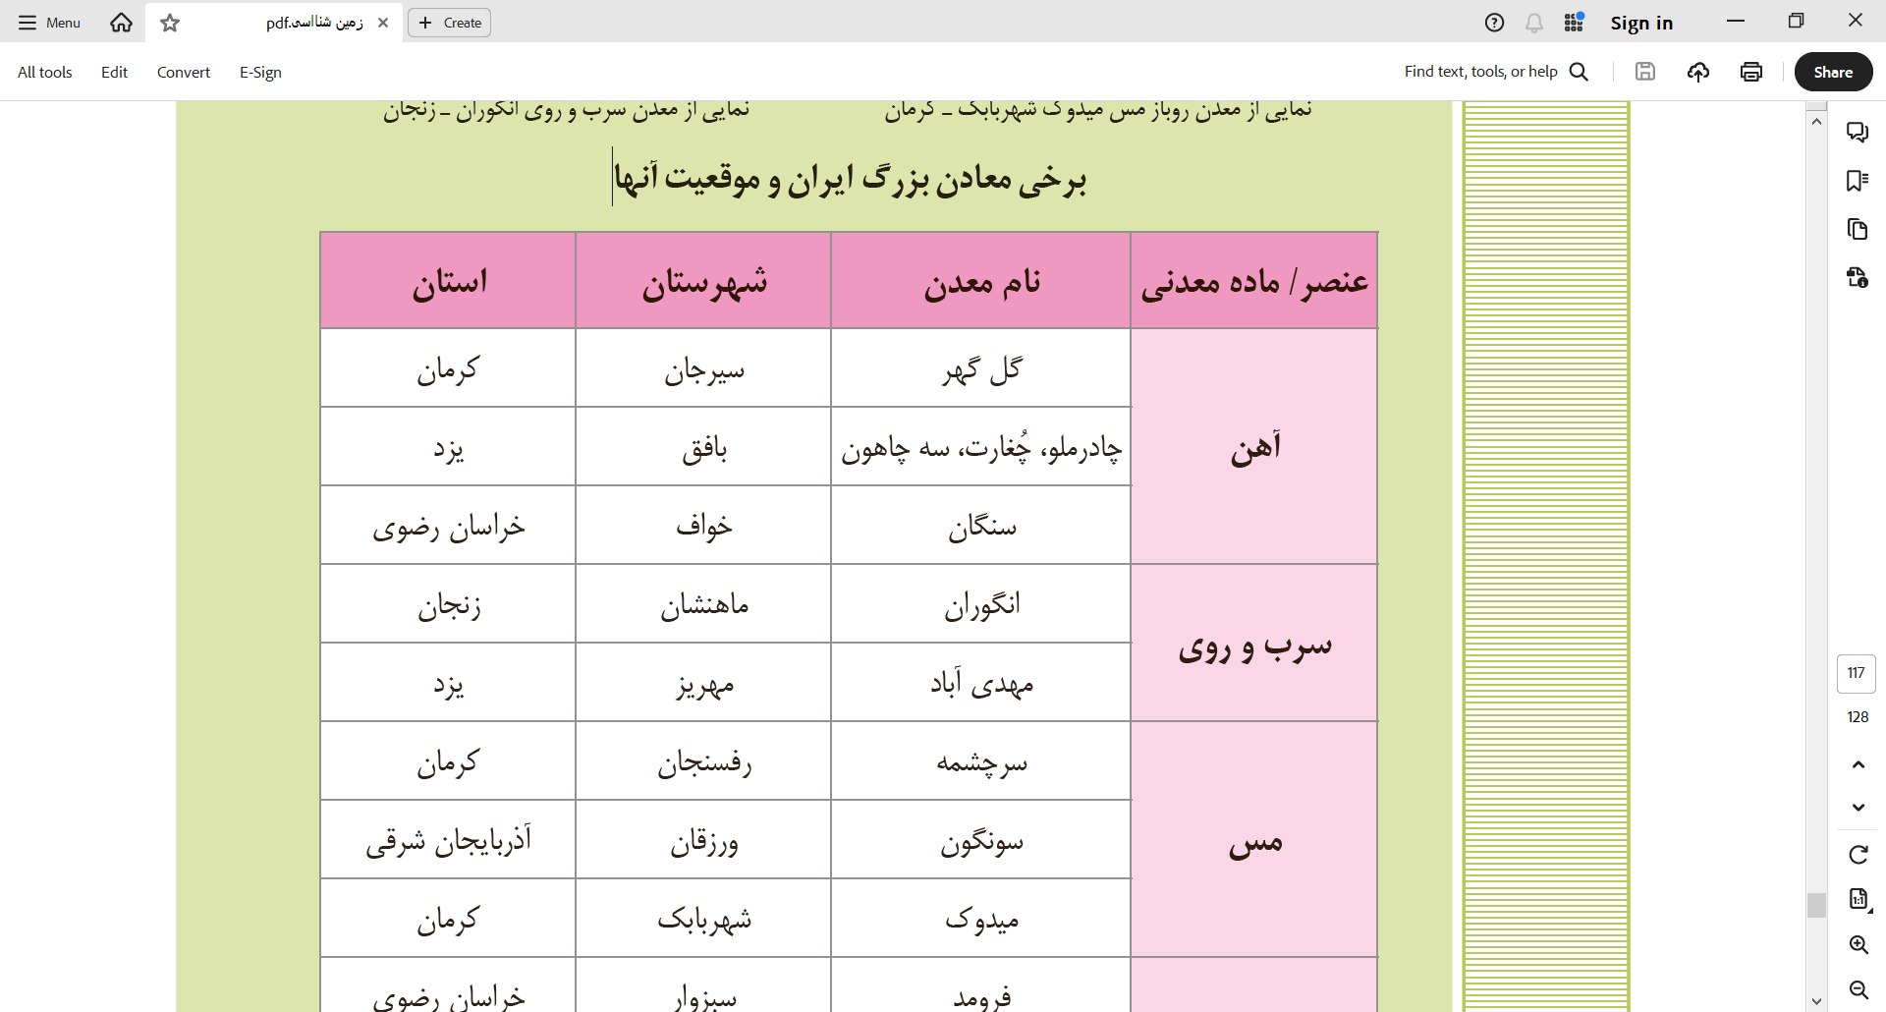
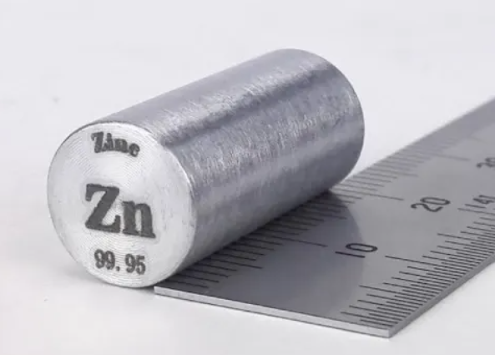
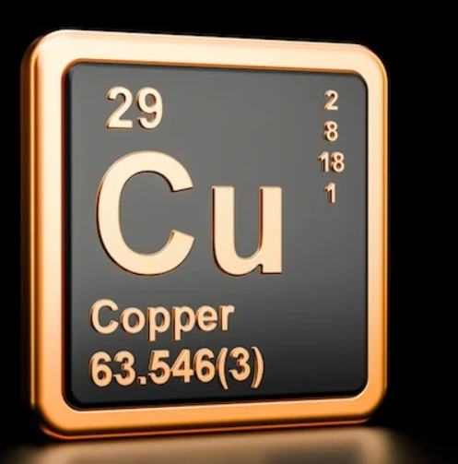
بیشتر بدانید
برخی معادن بزرگ ایران و موقعیت آنها
استان
شهرستان
نام معدن
عنصر/ ماده‌معدنی
کرمان
سیرجان
گل‌ گهر
یزد
بافق
چادر‌ملو، چغارت، سه‌ چاهون
آهن
خراسان‌رضوی
خواف
سنگان
زنجان
ماهنشان
انگوران
سرب و روی
یزد
مهریز
مهدی آباد
کرمان
رفسنجان
سر‌چشمه
آذربایجان‌شرقی
ورزقان
سونگون
مس
کرمان
شهر‌بابک
میدوک

Slide 30
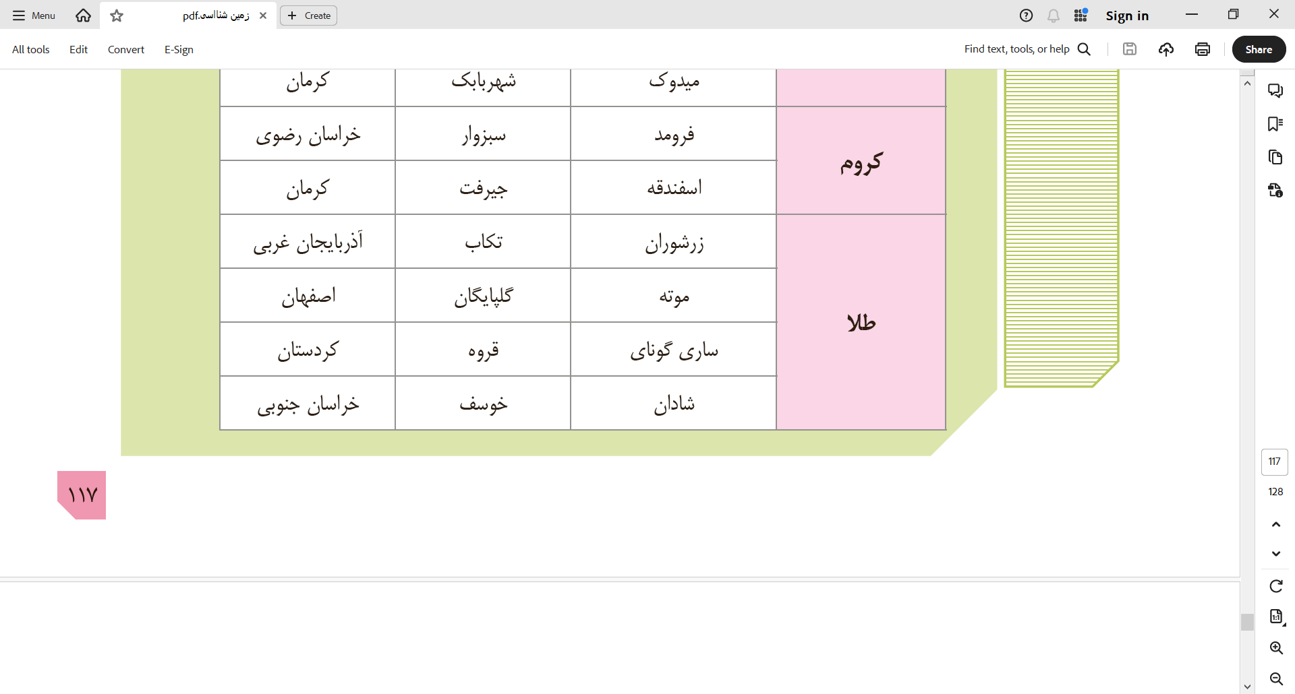
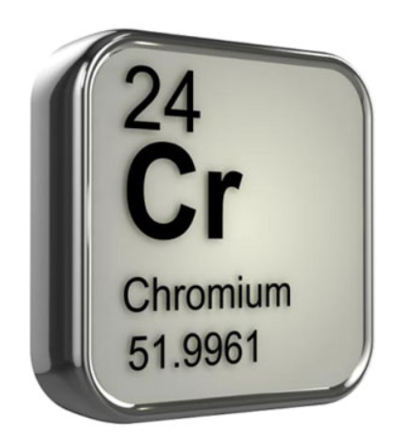

بیشتر بدانید
خراسان‌رضوی
سبزوار
فرومد
کروم
کرمان
جیرفت
اسفندقه
آذربایجان‌غربی
تکاب
زرشوران
اصفهان
گلپایگان
موته
طلا
کردستان
قروه
ساری گونای
خراسان‌جنوبی
خوسف
شادان

Slide 31
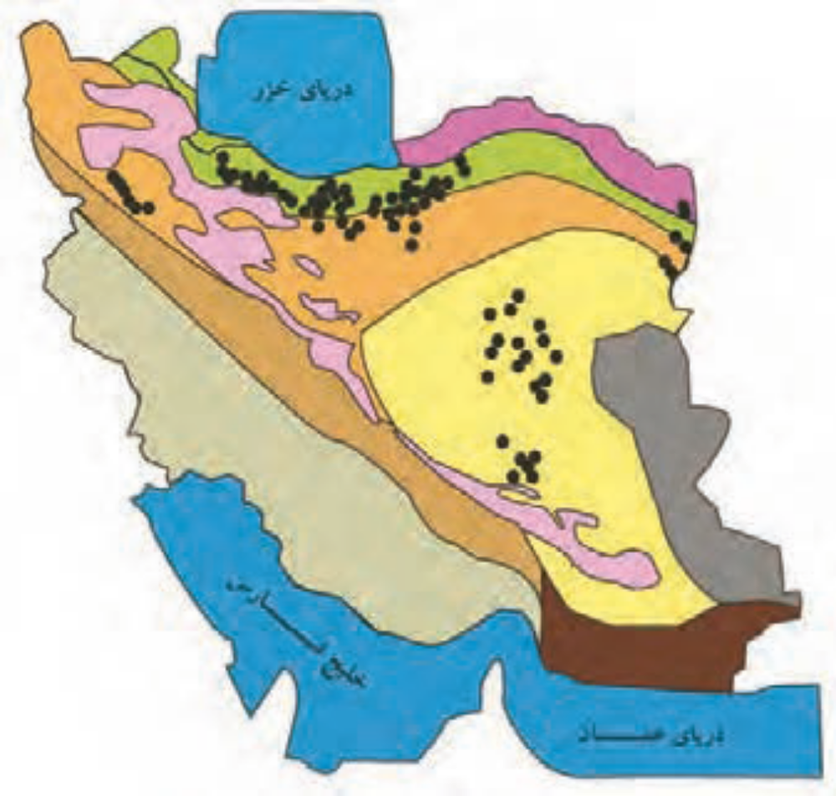
فعالیت
تکمیلی
در گذشته‌های دور، کدام پهنه‌های زمین‌شناسی ایران در برخی مناطق، دارای محیط‌های باتلاقی با اکسیژن اندک، همراه با پوشش‌گیاهی متراکم بوده است؟
این ویژگی منجر به تشکیل چه ذخایری شده است؟
نقشه پراکندگی ذخایر زغال‌سنگ ایران

Slide 32
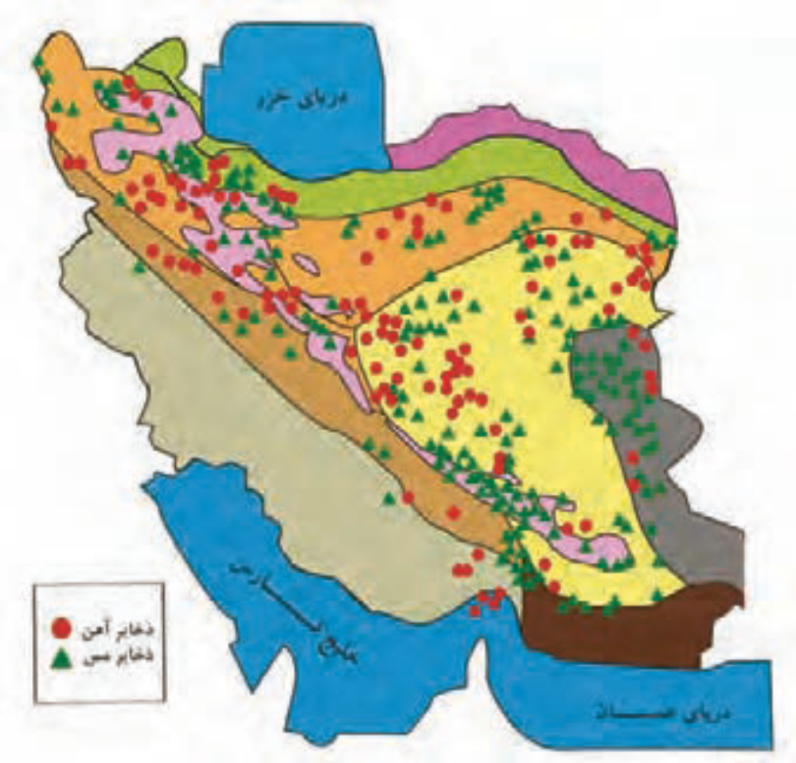
فعالیت
تکمیلی
در چه دوره‌ای چنین شرایطی بر این پهنه‌ها حاکم بوده است؟
اگر میان شرایط حاکم بر پهنه‌های زمین‌شناسی مذکور، هم‌زمانی وجود دارد، دلیل آن چیست؟
نقشه پراکندگی ذخایر مس و آهن ایران

Slide 33
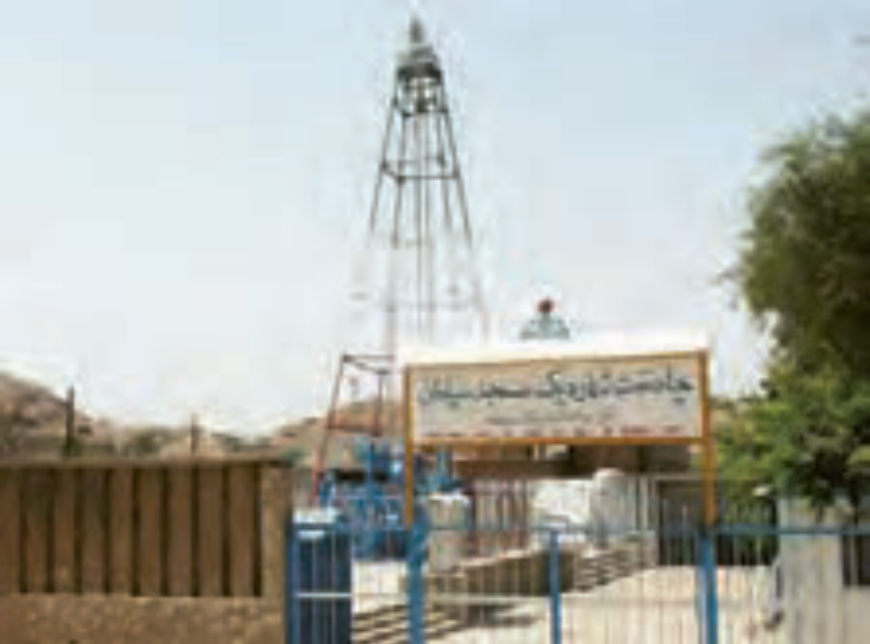
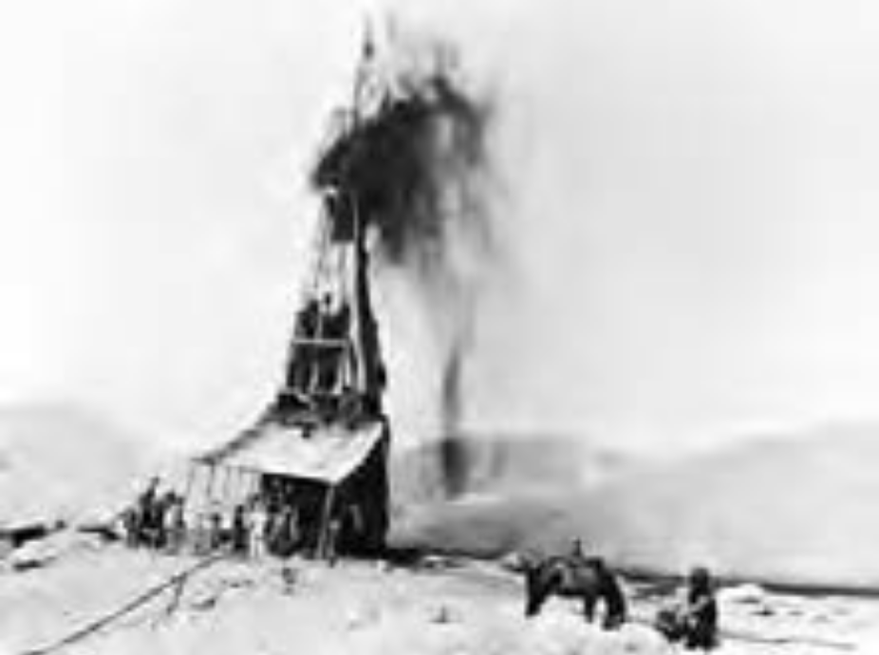
ذخایر نفت و گاز ایران
حفاری اولین چاه نفت خاورمیانه از سال 1286 ه. ش در شهر مسجد سلیمان استان خوزستان در منطقه‌ای به نام میدان «نفتون» آغاز شد و در 5 خرداد 1287 ه.ش به نفت رسید. این چاه 360 متر عمق داشت که روزانه 36000 لیتر نفت از آن استخراج می‌شد. این چاه به «چاه شماره یک» معروف است و هم‌اکنون در شهر مسجد سلیمان به صورت موزه، تحت نظارت شرکت ملی مناطق نفت‌خیز جنوب قرار دارد.
شکل 10_7_چاه شماره یک مسجد سلیمان
شکل9_7_اولین حفاري چاه نفت در ایران

Slide 34
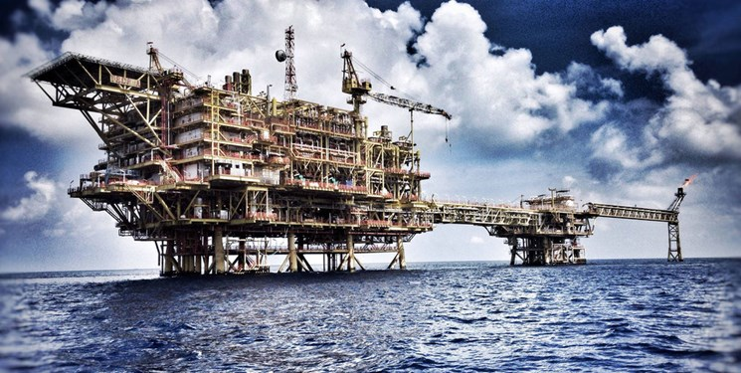
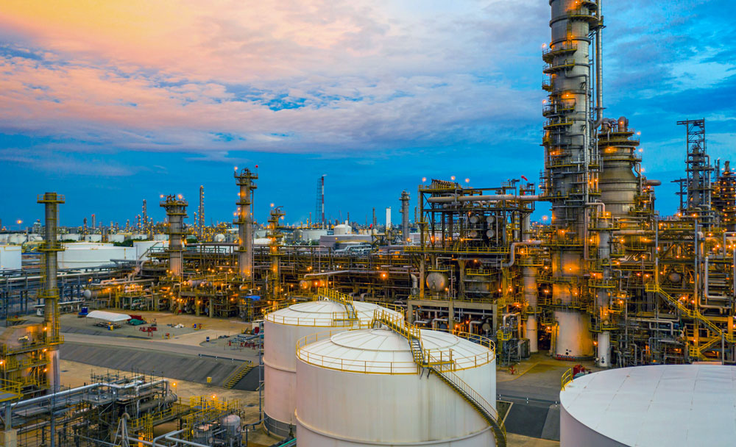
ذخایر‌نفت ایران به‌طور عمده در لایه‌های سنگ‌آهک قرار دارند. برخی از میدان‌های مهم نفت ایران در جدول صفحه بعد ارائه شده است. ایران با دارا بودن حدود 10 درصد از نفت جهان، در رده چهارم و از نظر ذخایرگاز، در رده دوم جهان قرار دارد.
ذخایر نفت و گاز ایران به طور عمده درجنوب و غرب (منطقه‌زاگرس و خلیج‌فارس) و در شمال (دریای‌خزر) قراردارند. ذخایر‌گاز خانگیران‌سرخس در شمال‌شرق نیز، از ذخایر مهم هیدروکربن ایران است. بزرگ‌ترین میدان نفتی ایران، میدان اهواز است که سومین میدان نفتی عظیم جهان محسوب می‌شود. همچنین میدان‌گازی پارس‌جنوبی بزرگ‌ترین میدان‌گازی ایران و جهان است.

Slide 35

فکر کنید
دو دلیل ذکر کنید که چرا عمده ذخایر نفت ایران در منطقه زاگرس متمرکز شده است؟

Slide 36
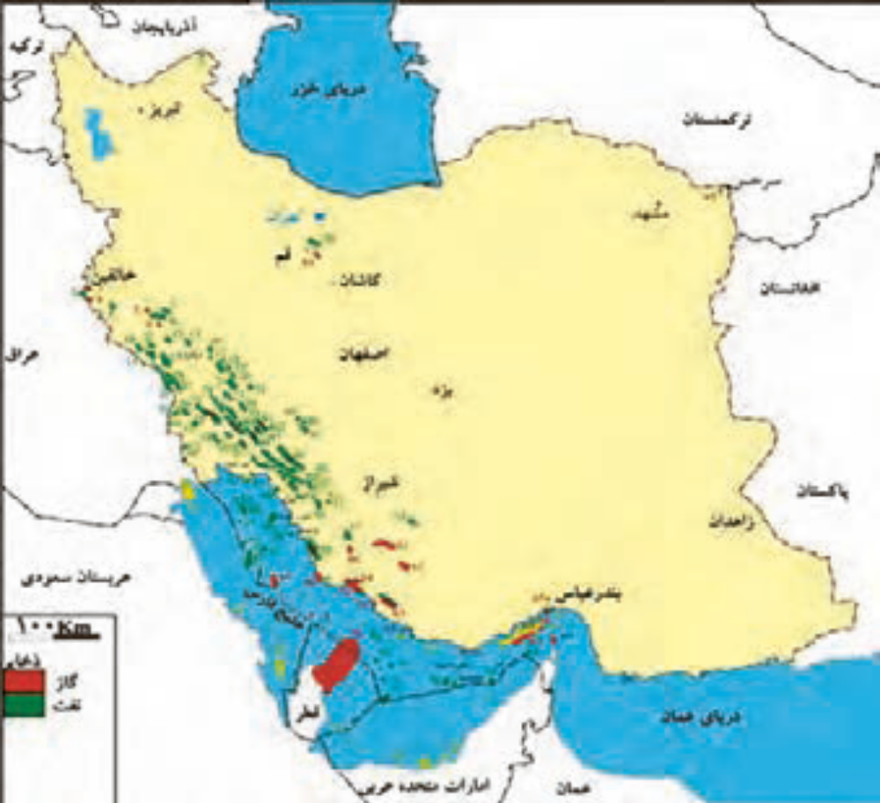
پراکندگی ذخایر نفت و گاز ایران (نقاط سبزرنگ میادین نفت و نقاط قرمزرنگ میادین گاز)
بیشتر بدانید

Slide 37
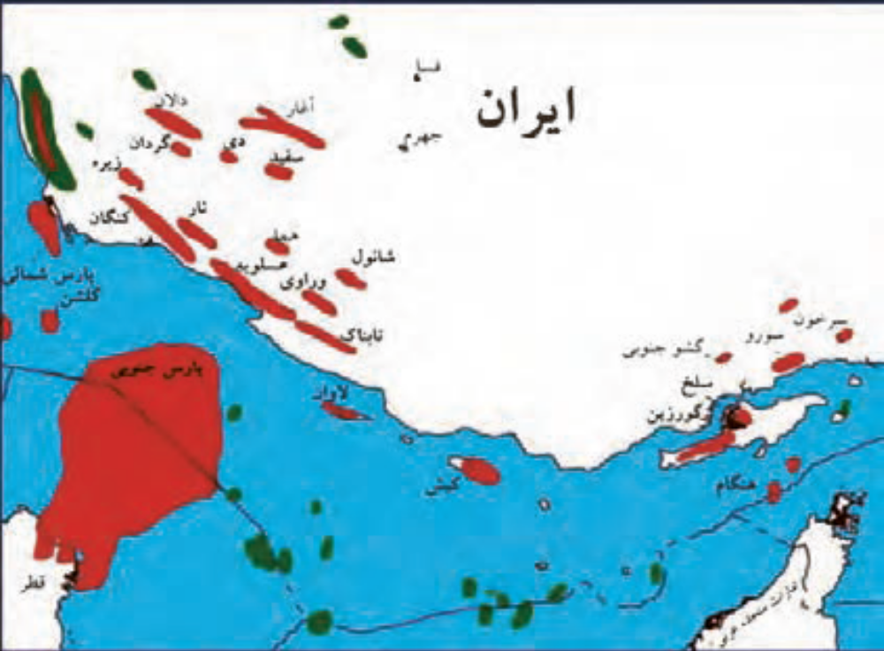
مهم‌ترین میدان‌های گازی ایران (رنگ قرمز)
بیشتر بدانید

Slide 38
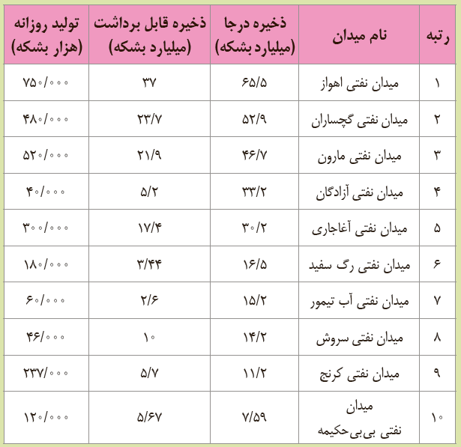

برخی از مشخصات میدان‌های مهم نفتی ایران
بیشتر بدانید
تولید روزانه
(هزار بشکه)
ذخیره قابل برداشت
(میلیارد بشکه)
ذخیره در‌جا
(میلیارد بشکه)
نام میدان
رتبه
750/000
37
65/5
میدان‌نفتی اهواز
1
480/000
23/7
52/9
میدان‌نفتی گچساران
2
520/000
21/9
46/7
میدان‌نفتی مارون
3
40/000
5/2
33/2
میدان‌نفتی آزادگان
4
300/000
17/4
30/2
میدان‌نفتی آغاجاری
5
180/000
3/44
16/5
میدان‌نفتی رگ‌سفید
6
60/000
2/6
15/2
میدان‌نفتی آب‌تیمور
7
46/000
10
14/2
میدان‌نفتی سروش
8
237/000
5/7
11/2
میدان‌نفتی کرنج
9
120/000
5/67
7/59
میدان‌نفتی بی‌بی‌حکیمه
10

Slide 39
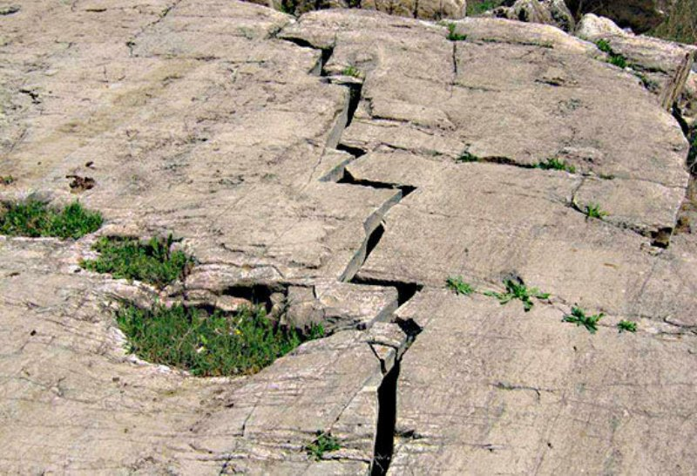
گسل‌های ایران
همان‌طور‌که در فصل‌های گذشته آموختید گسل‌ها ساختارهای‌خطی، همراه با جابه‌جایی هستند که بر تحولات و تکوین پهنه‌های زمین‌ساختی ایران نقش دارند. پوسته ایران زمین، دارای گسل‌های متعددی است و کمتر نقطه‌ای از کشور را می‌توان یافت که در آنجا گسلی وجود نداشته باشد. وجود این گسل‌ها، فعالیت پوسته ایران زمین را نشان می‌دهد. انطباق کانون زمین‌لرزه‌ها در طی یک قرن اخیر با محل گسل‌های ایران، نشانه فعال‌بودن آنهاست.

Slide 40

برای تقسیم‌بندی گسل‌ها، به معیار‌های متعددی توجه شده است که عبارت‌اند‌از معیارهای زمین‌شناسی و پراکندگی‌جغرافیایی. تعدادی از گسل‌های ایران، قدیمی و غیرفعال و برخی از گسل‌ها جوان و لرزه‌خیز هستند و امروزه زمین‌لرزه‌ها، در امتداد آنها رخ می‌دهد. لازم به ذکر است که همواره زمین‌لرزه‌ها بر روی گسل‌های شناخته‌شده رخ نمی‌دهد؛ به‌طورمثال زمین‌لرزه طبس به بزرگای 7/7 ریشتر که یکی از بزرگ‌ترین زمین‌لرزه‌های ایران به شمار می‌آید، در شهریور سال 1357 بر روی یک گسل ناشناخته و بی‌نام رخ داد. گسل‌های ایران دارای سه امتداد اصلی هستند که شامل امتداد شمال غرب _ جنوب شرق (مانند گسل زاگرس)، امتداد شمال
شرق _ جنوب غرب (مانندگسل درونه) و امتداد شمالی _ جنوبی (مانندگسل هریرود) است.
راهنمای نقشه
گسل راندگی اصلی
گسل راستالغز اصلی
گسل فرعی
شکل 11_7_نقشه پراکندگی گسل‌های ایران

Slide 41

آتشفشان‌های ایران
مهم‌ترین قله‌های آتشفشانی ایران دماوند، تفتان، بزمان، سهند و سبلان هستند. بیشتر فعالیت‌های آتشفشانی جوان ایران متعلق به دوره کواترنری است که در امتداد نوار ارومیه _ دختر واقع شده‌اند. دماوند و تفتان در گذشته فعال بوده‌اند و آثار فعالیت آنها به صورت خروج گازهای گوگردی دیده می‌شود. مخروط آتشفشان سهند بسیار پهن و گسترده است که از تناوب خاکستر و گدازه تشکیل شده است. آتشفشان سبلان چندین قله دارد که در دهانه بلندترین آنها یکی از مرتفع‌ترین دریاچه‌های آب‌شیرین جهان قرار دارد که گفته می‌شود باقیمانده دهانه آتشفشان است.
دریای خزر
سهند
سبلان
دماوند
تفتان
بزمان
خلیج‌فارس
دریای عمان
شکل 12_7_نقشه پراکندگی آتشفشانی در ایران

Slide 42

دماوند: آتشفشان مخروطی شکل دماوند با ارتفاع 5671 متر، در بخش میانی رشته‌کوه البرز، بارزترین فعالیت آتشفشانی دوره کواترنری در ایران است. دامنه کوه‌ دماوند پوشیده از جریان گدازه‌هایی به وسعت 400 کیلومتر‌مربع است. جدیدترین گدازه‌ها در دامنه‌غربی مخروط قرار گرفته‌اند و روی همین دامنه است که به طور محلی مخروط‌هایی از خاکستر وجود دارد. در ارتفاع 100 متر پایین‌تر از قله، در ضلع جنوبی دماوند، خروج گازها نمایان می‌شوند. دهانه این آتشفشان با 300 متر قطر، توسط دریاچه‌ای از یخ پوشیده شده است. فعالیت‌های عظیمی که کوه دماوند را به وجود آورده در حدود ده هزار سال قبل و آخرین فوران آن، مربوط به 7300 سال پیش می‌باشد.
بیشتر بدانید

Slide 43


بیشتر بدانید
تفتان: ارتفاع این قله 4036 متر از سطح تراز دریا است و از دو دهانه آتشفشانی آن، بخارهای گوگرد خارج می‌شود. در ورودی حفره‌های آتشفشانی، بلورهای گوگردی خالص به وفور دیده می‌شوند. نزدیک‌ترین شهر به تفتان، خاش است. تپَت در زبان بلوچی به معنای گرما و تفتان، برگرفته شده از تپتان است.

Slide 44

سیاره زمین، دارای مناظر و چشم‌اندازهای متنوعی است. این تنوع و گوناگونی، نتیجه اتفاقات و رویدادهای زمین‌شناختی است که در طول تاریخ شکل‌گیری و تکوین این سیاره رخ داده است. کشور ایران از نظر میراث زمین‌شناختی و گوناگونی پدیده‌های زمین‌شناختی، یکی از غنی‌ترین کشورهای جهان است. به همین دلیل زمین‌گردشگری می‌تواند در کشورمان، جایگاه اقتصادی ویژه‌ای داشته باشد. گروهی از پدیده‌های زمین‌شناختی مانند غارها، گل‌فشان‌ها، آبشارها و غیره که ارزش بالایی از نظر علمی و آموزشی یا زیبایی ویژه داشته و یا بسیار کمیاب هستند، به عنوان میراث زمین‌شناختی معرفی می‌شوند.
شکل 13_7_ساحل سرخ جزیره هرمز _ هرمزگان

Slide 45


جمع‌آوری
اطلاعات
زمین‌گردشگری چگونه در رونق اقتصادی کشور تاثیر می‌گذارد و شما در زمینه حفاظت از
آن چه نقشی می‌توانید داشته باشید؟
یکی از جاذبه‌های زمین‌گردشگری در اطراف محل سکونت خود را به کلاس معرفی کنید.

Slide 46


ژئوپارک
برای حفاظت از جاذبه‌های میراث زمین‌شناختی در یک محدوده و بهره‌برداری درست از آنها ژئوپارک ایجاد می‌شود. ژئوپارک، یک محدوده مشخص است که در آن، میراث زمین‌شناختی با جاذبه‌های طبیعی و فرهنگی ویژه واقع شده است. در هر ژئوپارک، مردم آن منطقه با آموزش‌هایی که می‌بینند در حفاظت از جاذبه‌های زمین‌شناختی، طبیعی و فرهنگی همکاری و از این جاذبه‌ها، برای گردشگری بهره‌برداری و کسب درآمد می‌کنند. ژئوپارک باعث می‌شود که جامعه محلی، رشد و رونق اقتصادی و فرهنگی داشته باشد و این میراث‌ها حفظ شود.
شکل 15_7_روستاي کندوان در رسوبات آذرآواری آتشفشان سهند
شکل 14_7_هوازدگی در روستاي وردیج _ تهران

Slide 47

جمع‌آوری
اطلاعات
در کشور ایران، چند ژئوپارک به ثبت جهانی رسیده است؟ تصاویر و مطالبی از آنها جمع‌آوری کنید و به صورت پرده‌نگار در کلاس ارائه دهید.

Slide 48




شکل 17_7_تاقدیس روستای قالیچه _ کرمانشاه
شکل 16_7_منشورهای بازالتی سربیشه _ بیرجند
شکل 18_7_چشمه باداب سورت ساري _ مازندران
شکل 19_7_کوره و دودکش تاسیسات ذوب فلز در معدن سرب _ اصفهان

Slide 49


علم،
زندگی،
کارآفرینی
ژئوتوریسم: اخیرا رشته جدیدی در گردشگری طبیعت به وجود آمده که توجه اصلی آن به میراث زمین‌شناختی است. این رشته را زمین‌گردشگری یا ژئوتوریسم نام‌گذاری کرده‌اند. هدف اصلی در زمین‌گردشگری، تماشا و شناخت پدیده‌های زمین‌شناختی است. البته هدف‌های بیشتری در زمین‌گردشگری دنبال می‌شوند. برخلاف اکوتوریسم (طبیعت‌گردی) که جاذبه‌های طبیعت جاندار را در مرکز توجه قرار داده است، این صنعت به طورکلی با جاذبه‌های طبیعت بی‌جان سر‌وکار دارد.

Slide 50

علم،
زندگی،
کارآفرینی
مخاطبان زمین‌گردشگری نه‌تنها متخصصان و کارشناسان زمین‌شناسی و ژئومورفولوژی (زمین‌ریخت‌شناسی)، بلکه گردشگران عادی و علاقه‌مندان طبیعت هستند. در جریان فعالیت‌های زمین‌گردشگری، بازدیدکنندگان ضمن بازدید از پدیده‌های زیبا و ویژه زمین‌شناسی و ژئومورفولوژی، با مبانی پیدایش آنها آشنا می‌شوند و اهمیت وجودی آنها را در می‌‌یابند.
متخصصان این رشته تحصیلی در مراکزی مانند: سازمان زمین‌شناسی و اکتشافات معدنی کشور و سازمان میراث‌ فرهنگی و گردشگری می‌توانند در شناساندن و معرفی ژئو پارک‌های جدید، کمک شایانی داشته باشند.
قله آتشفشانی تفتان _ سیستان و بلوچستان

Slide 51
خسته نباشید...!

